Slide 1


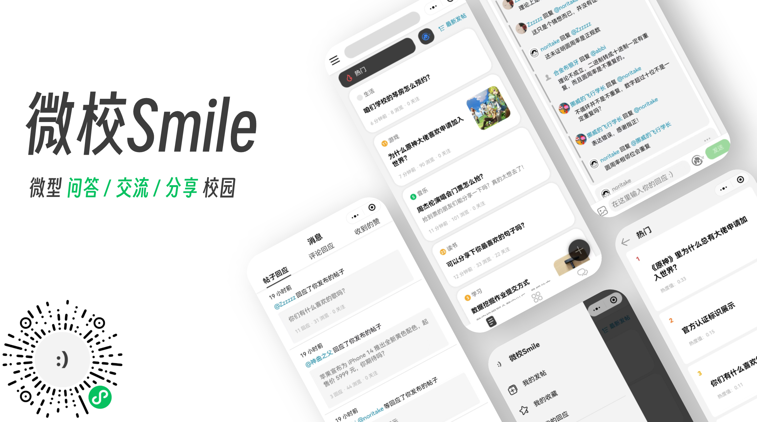
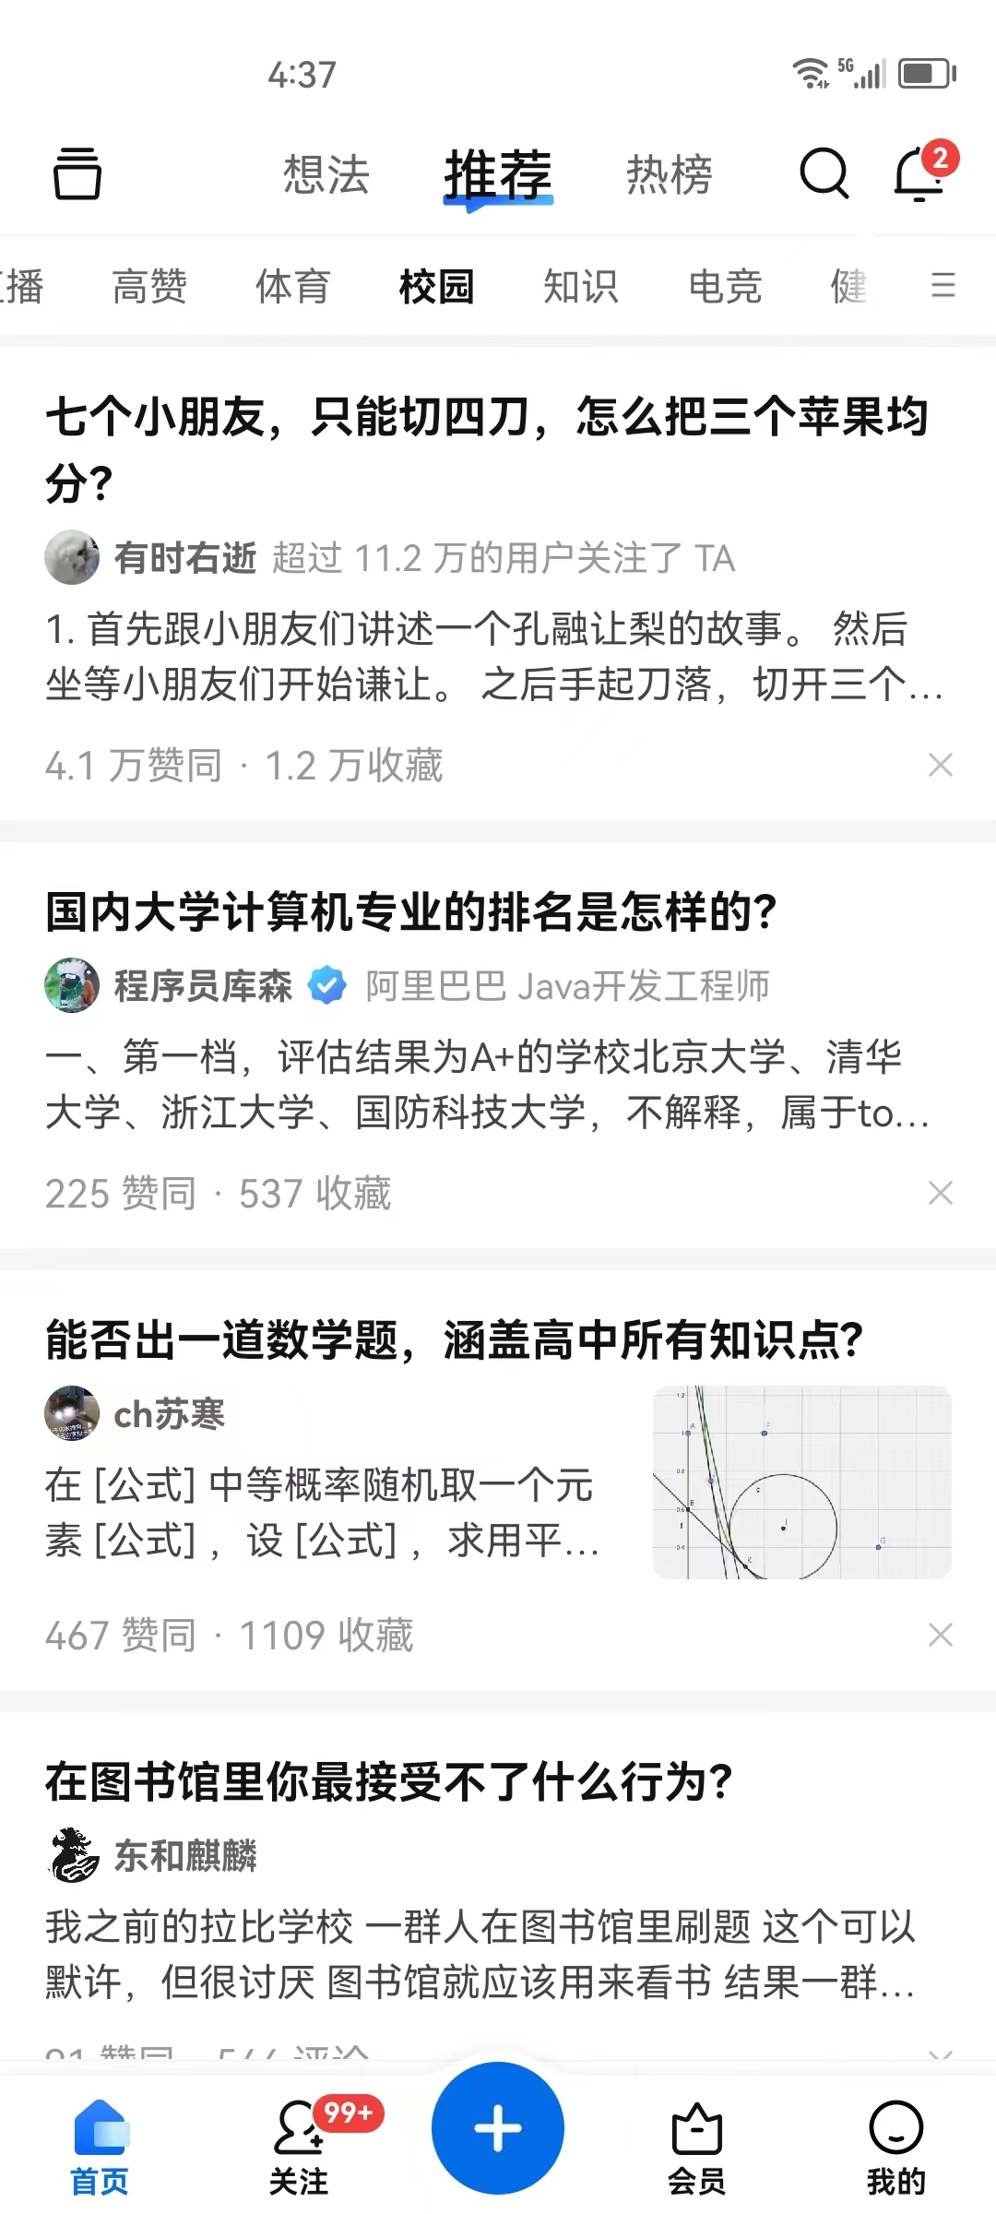
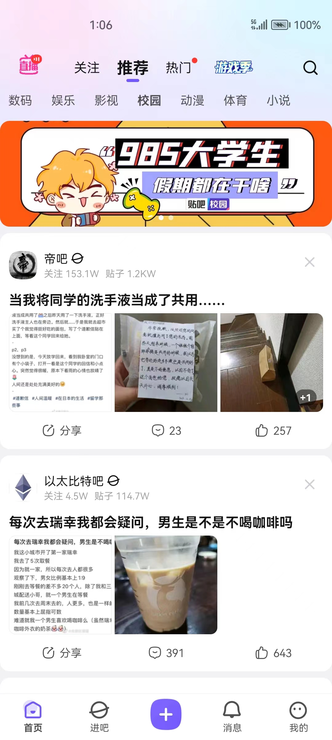

Slide 3
开放程度高，受众范围广
无效信息过载
缺乏针对性

Slide 4

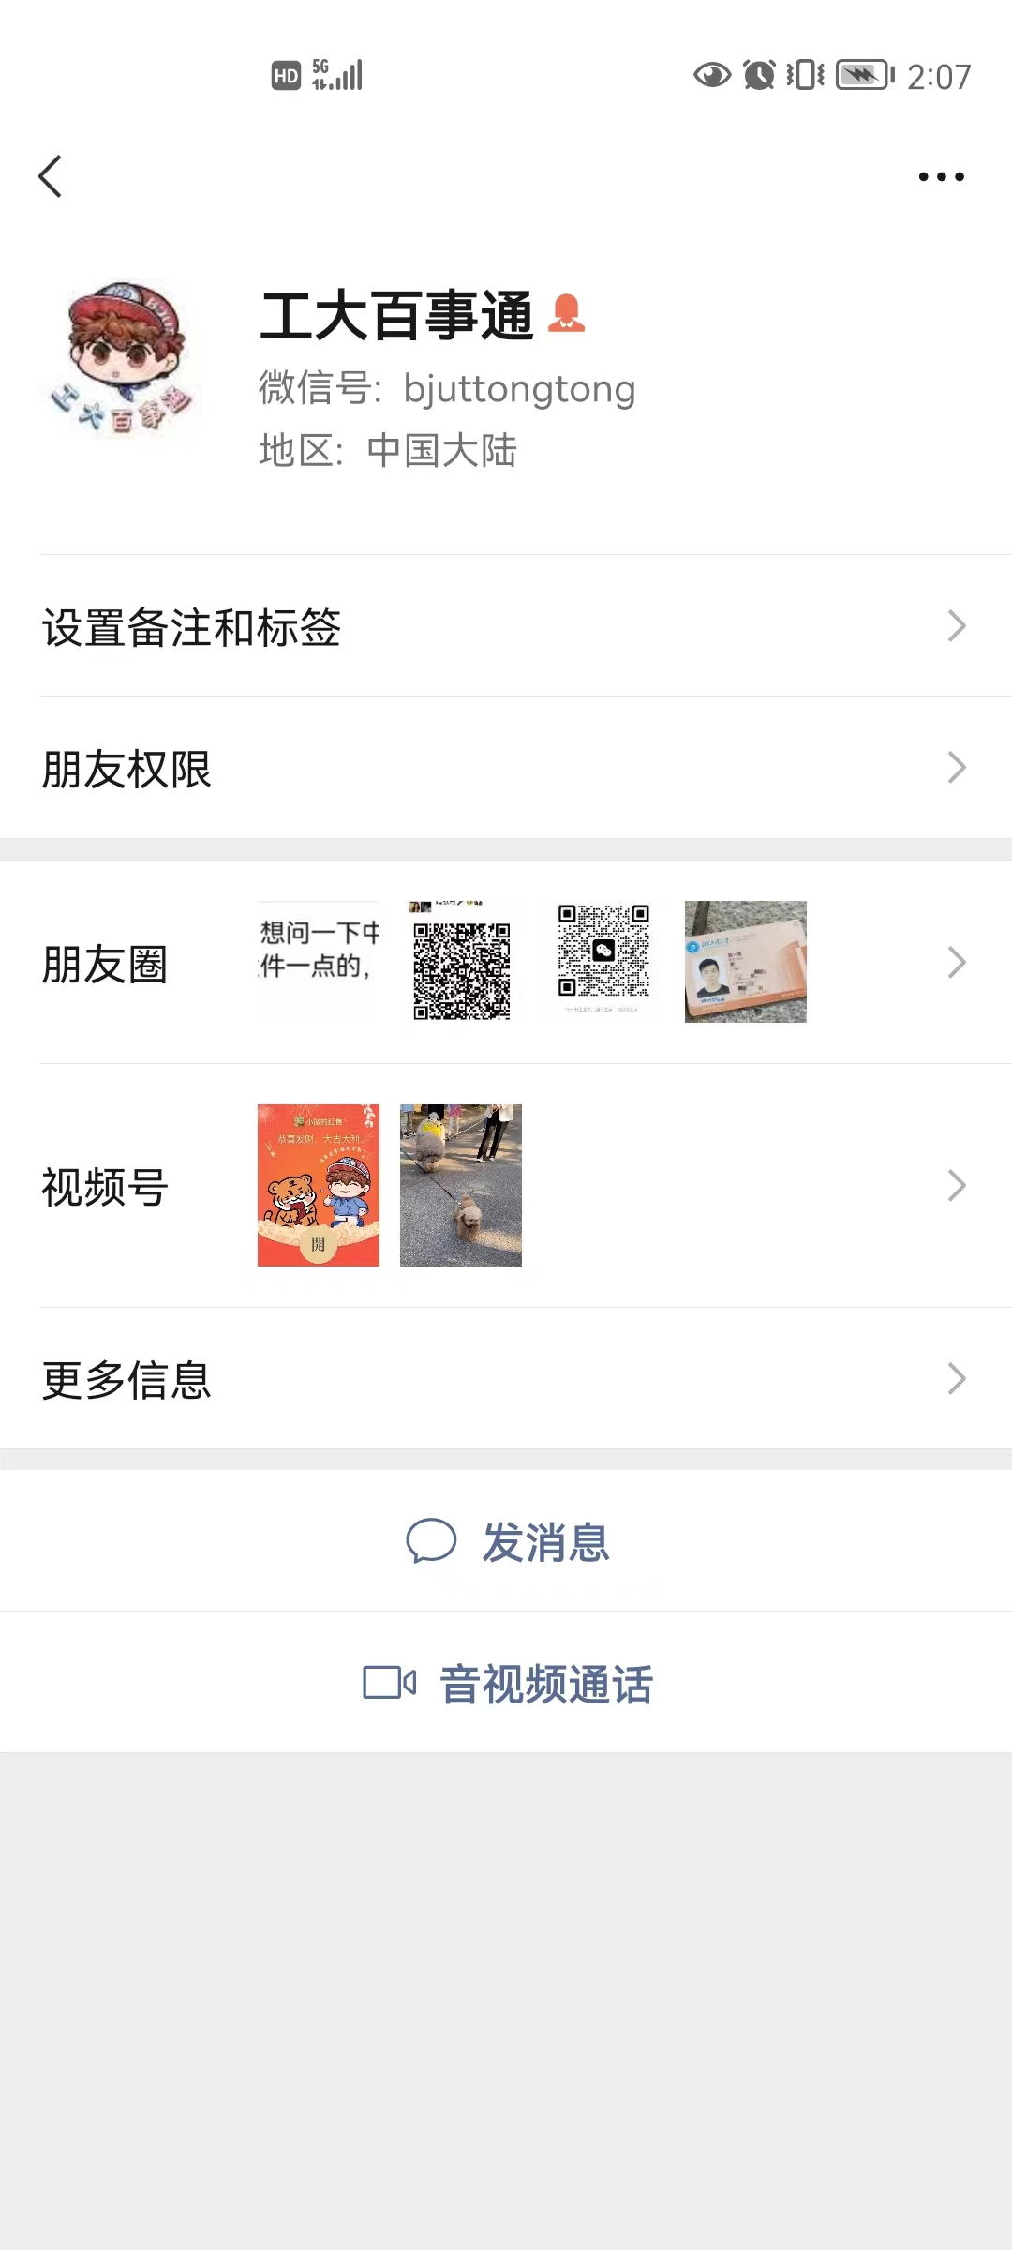

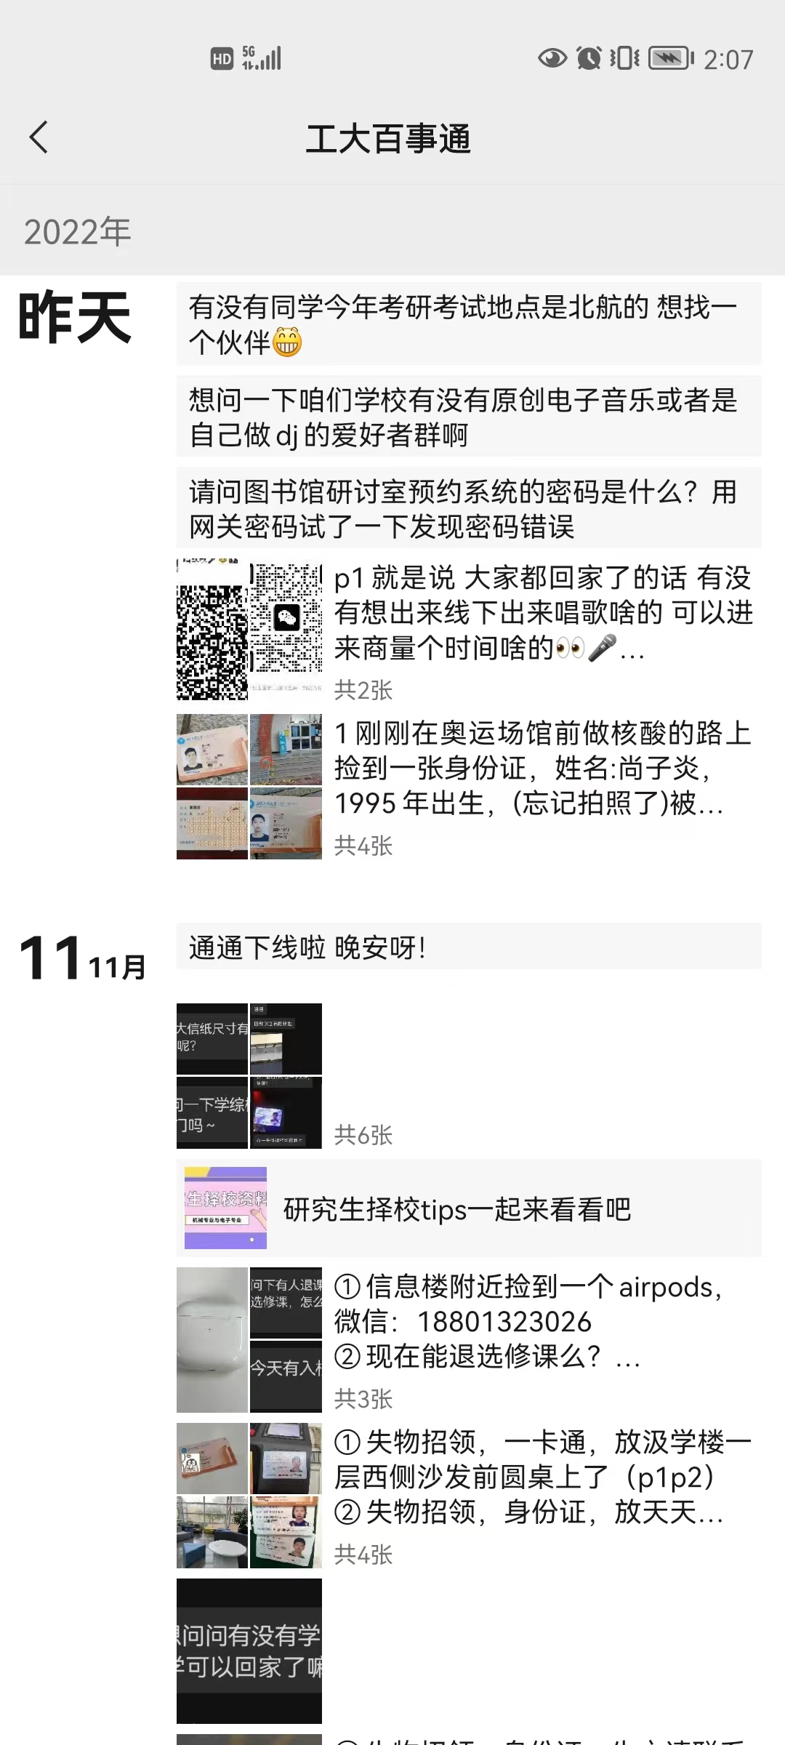
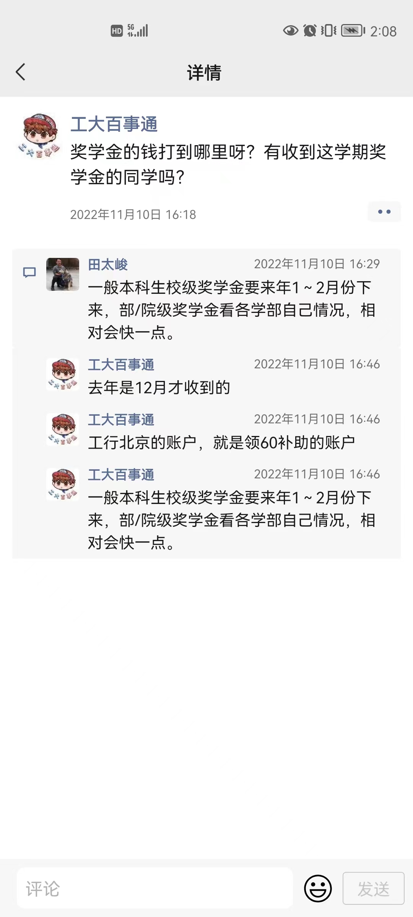
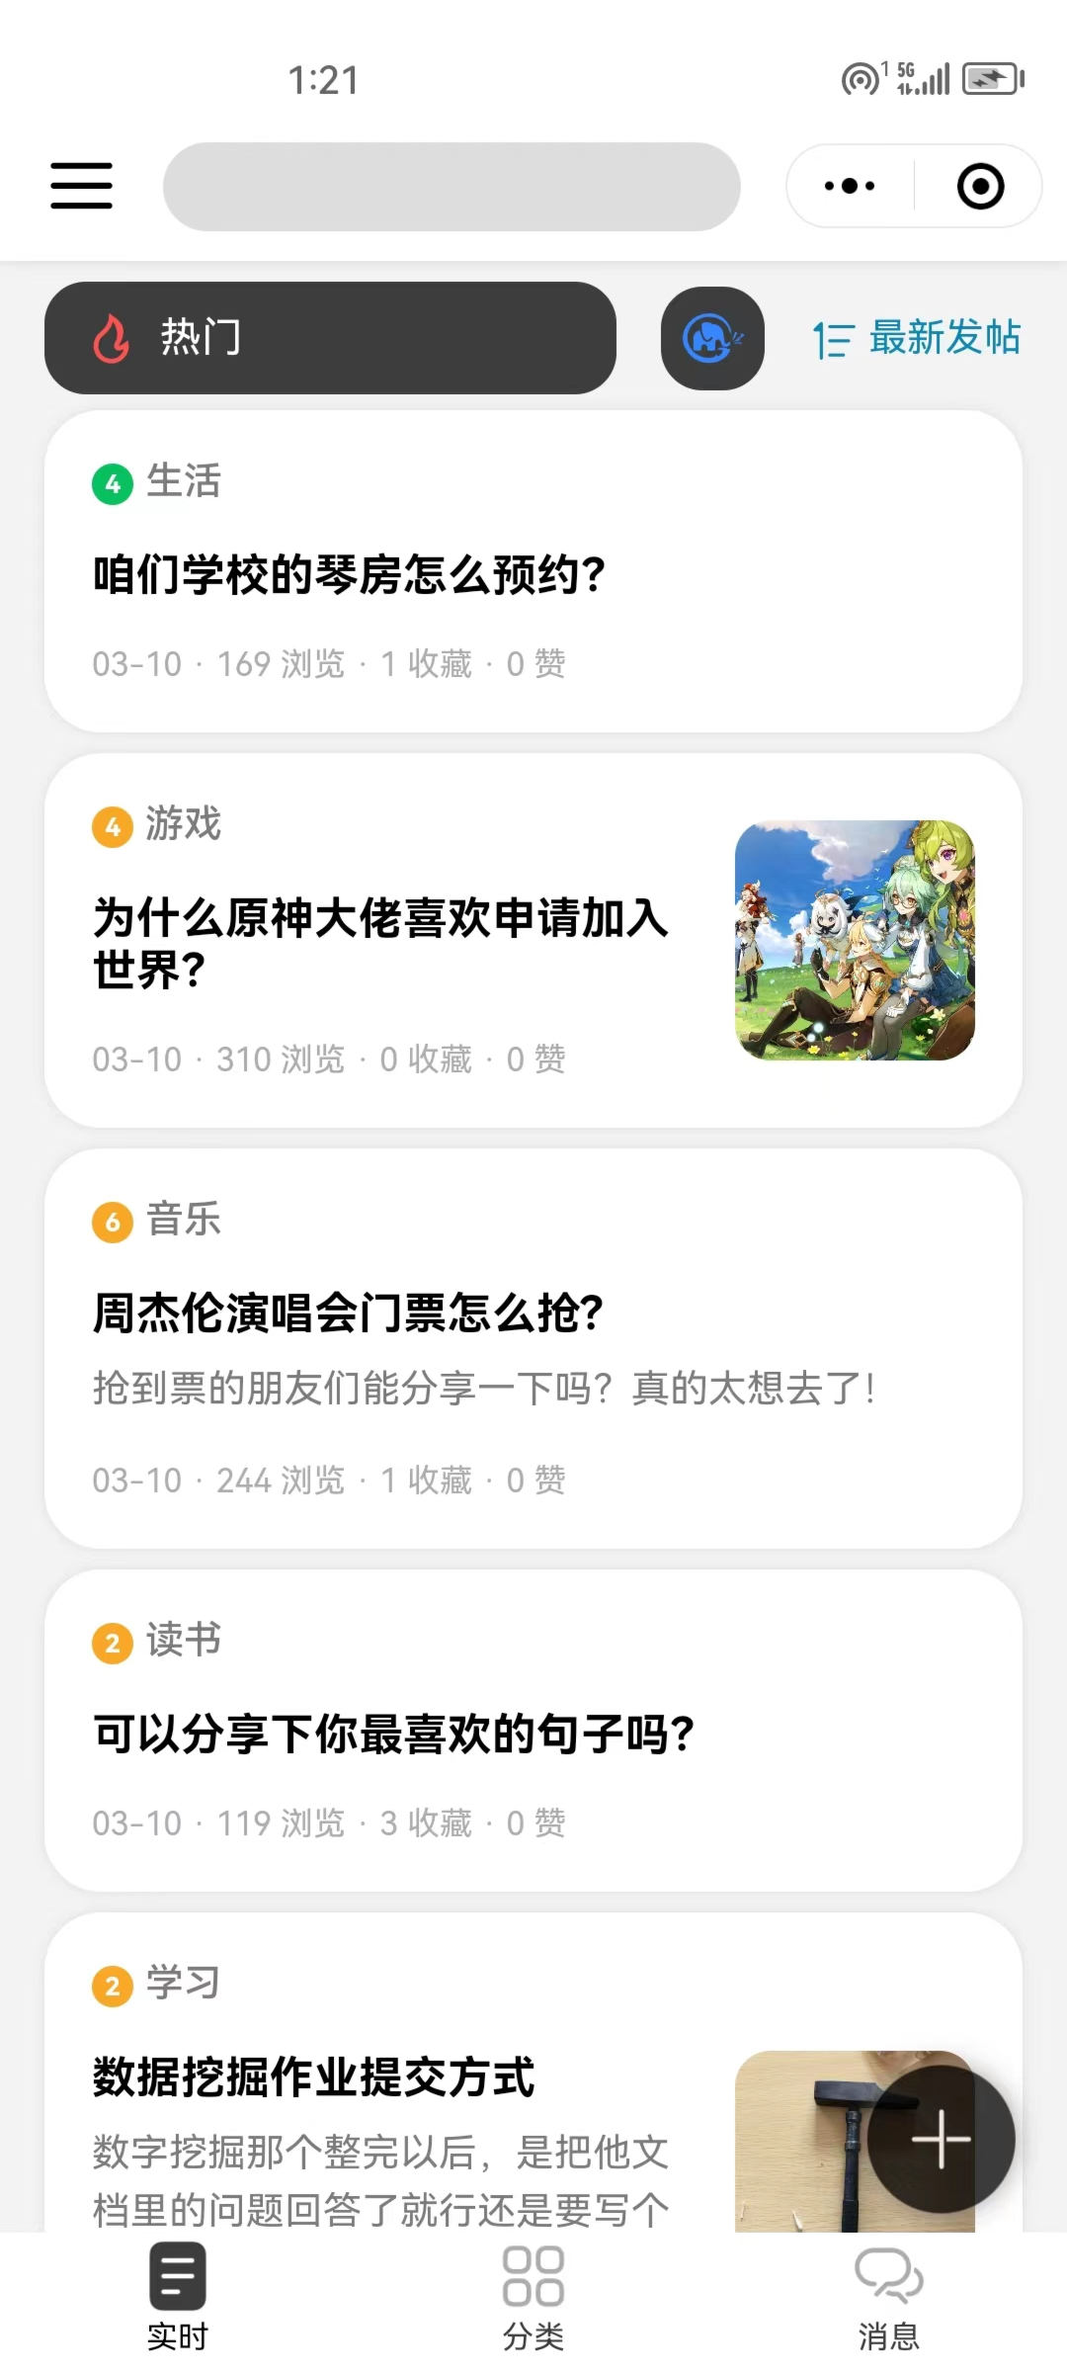
开放程度高，受众范围广
无效信息过载
缺乏针对性
减法
“微”，体量小
精简界面，突出有效信息
缩小范围，专注大学生

Slide 5
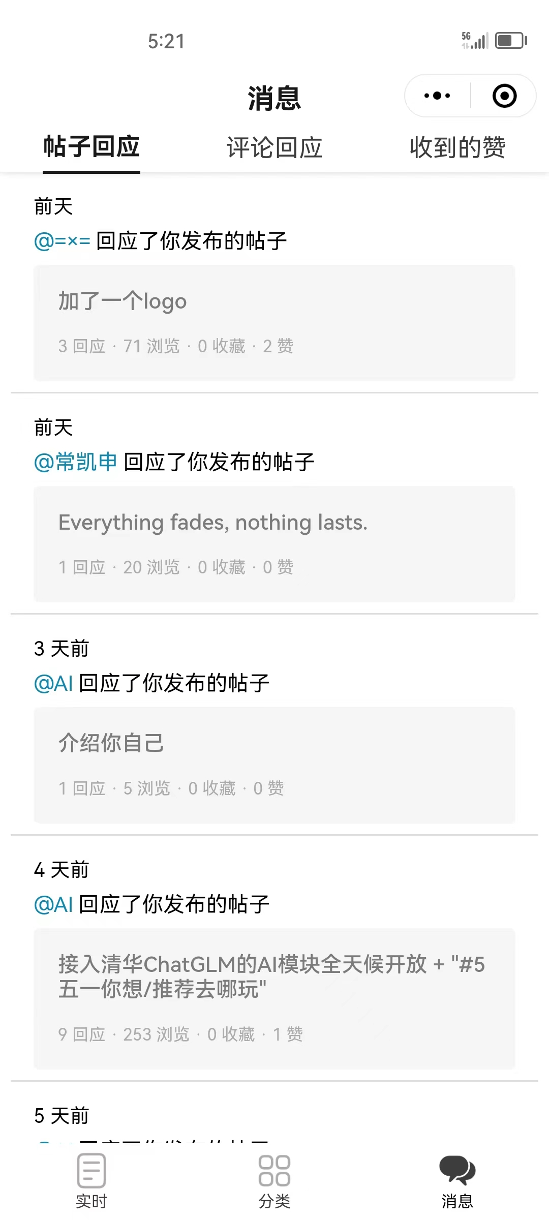
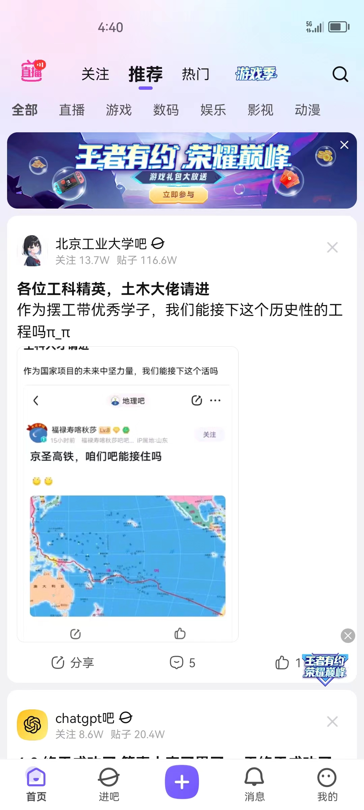
消耗人力资源
信息相对闭塞
用户操作有限

Slide 6
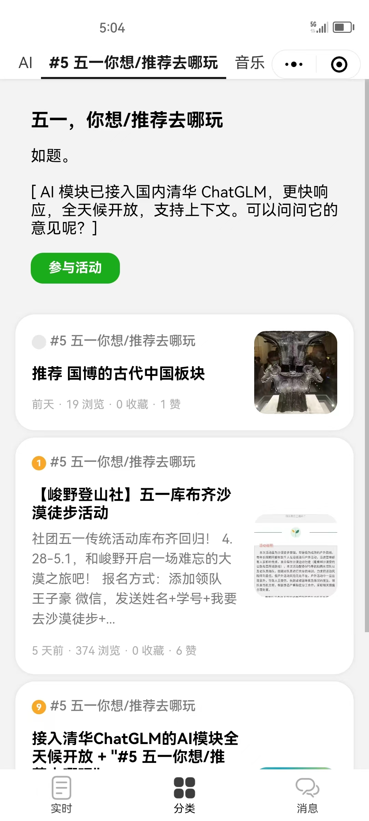
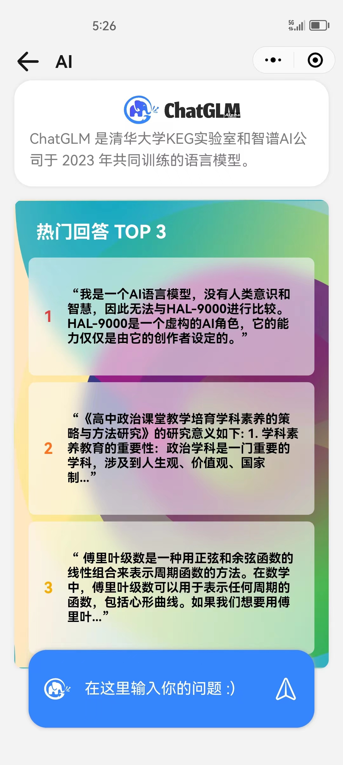
消耗人力资源
信息相对闭塞
用户操作有限
加法
提供多功能模块
提高自由度和自主性

Slide 7
Ask
Search
Answer
Play

Slide 8
问
找
答
玩

Slide 9
问
找
答
玩

Slide 10
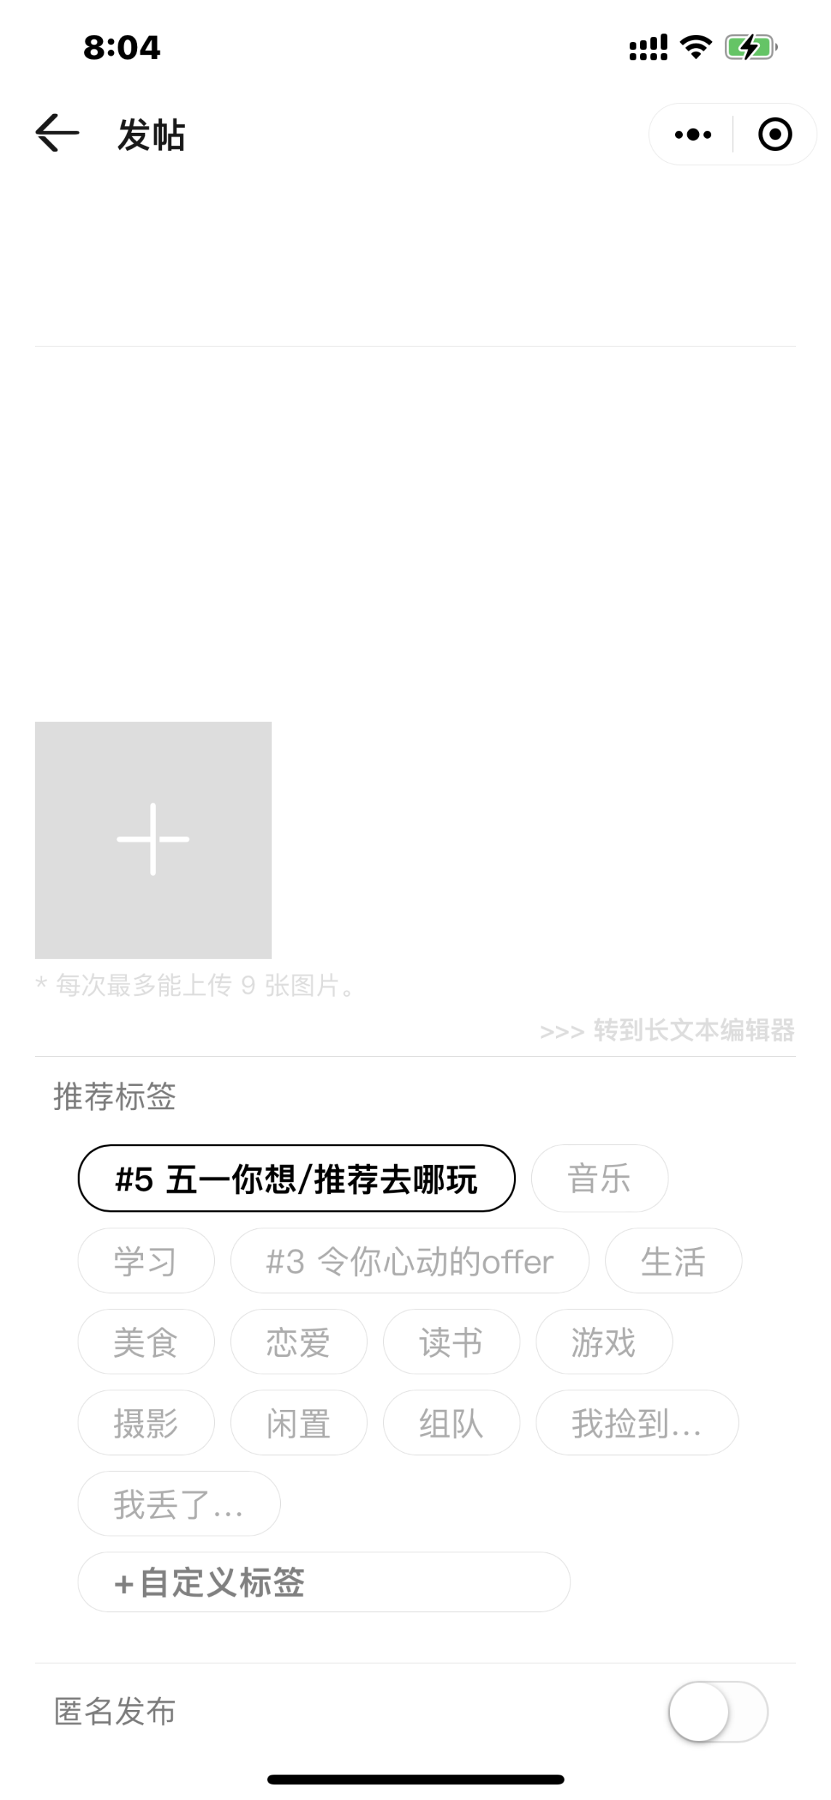
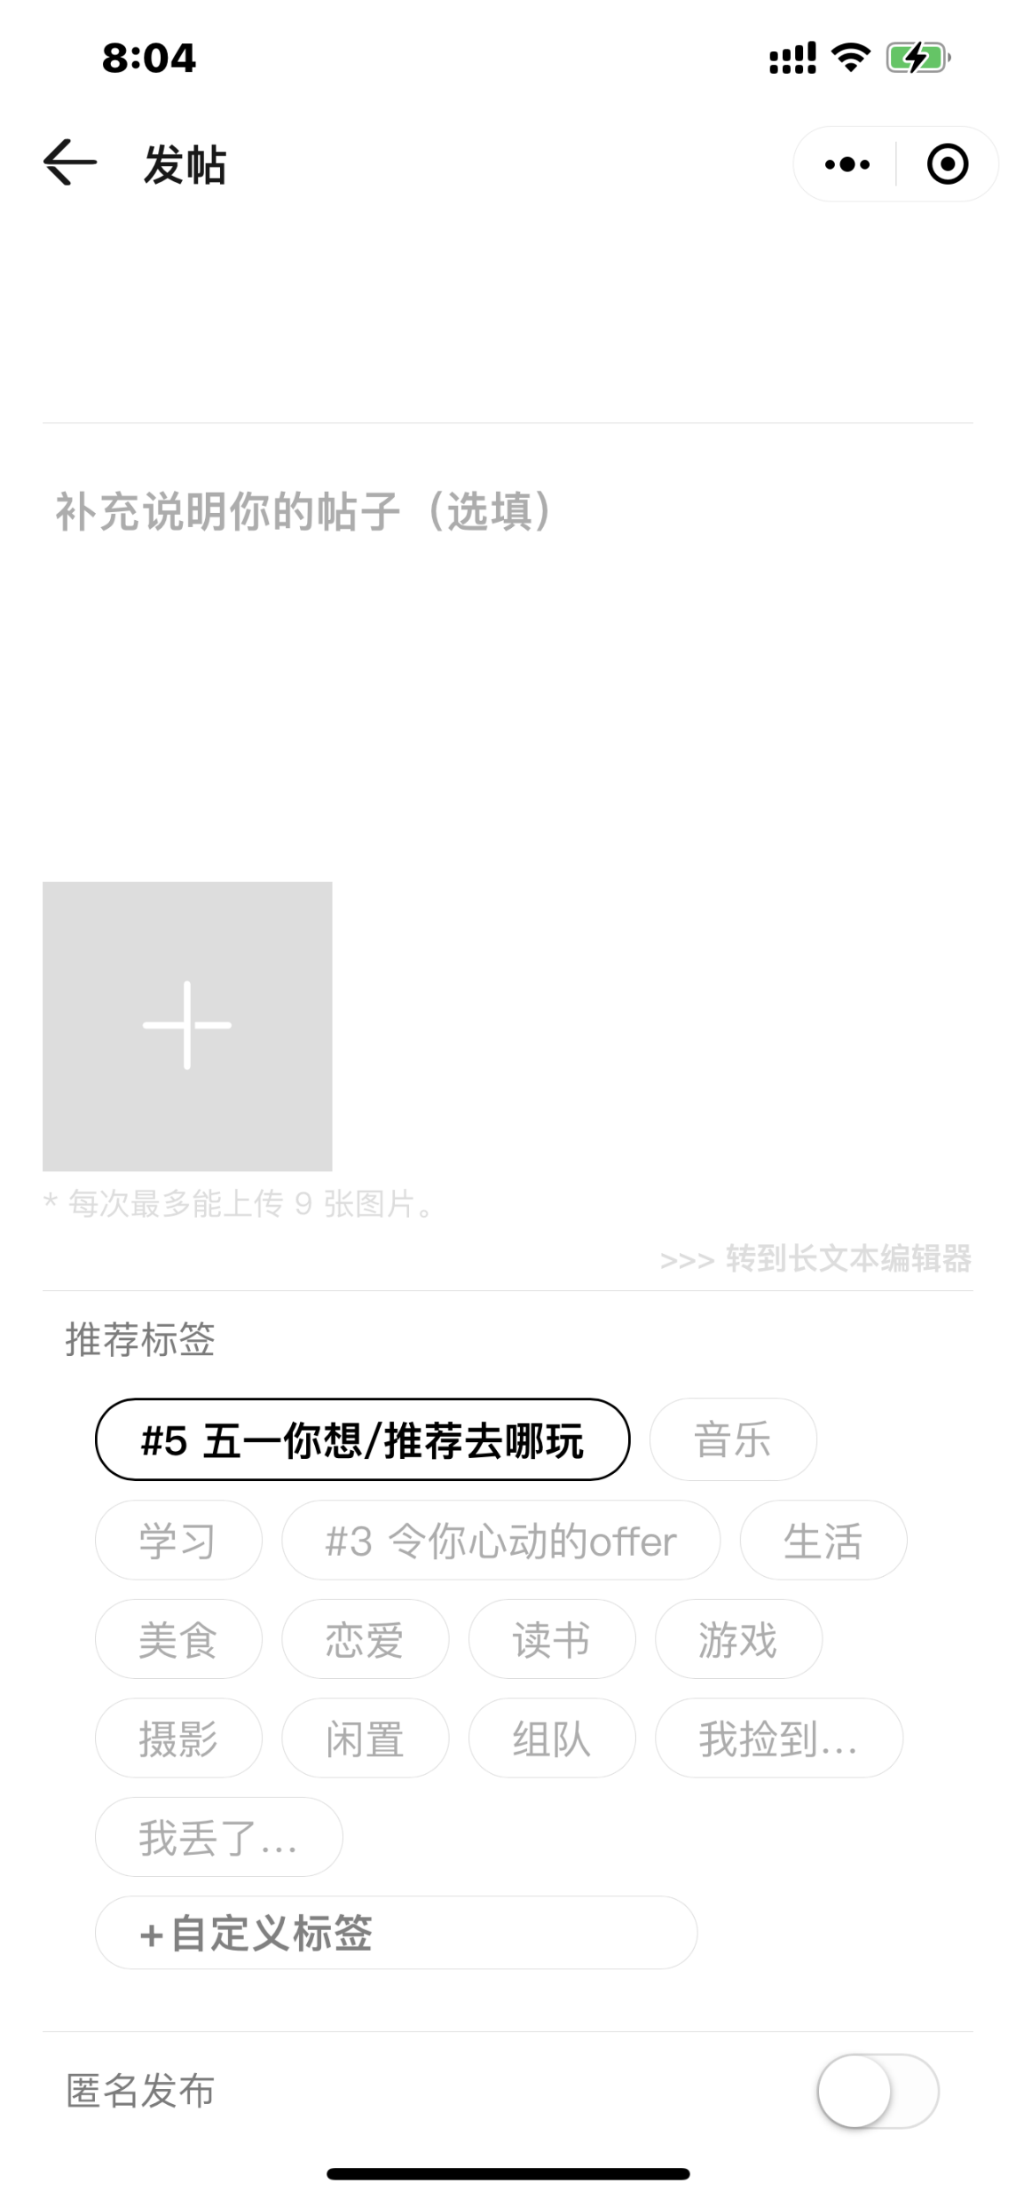
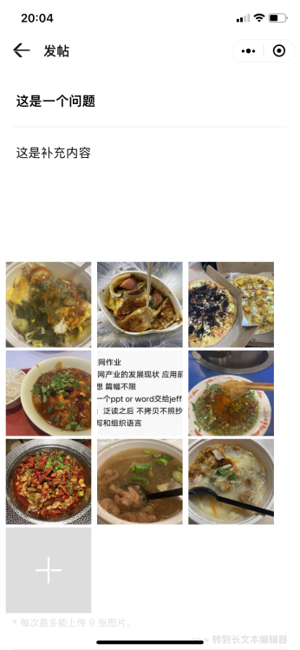

问
这里是帖子标题
找
这里是补充内容
答
玩

Slide 11
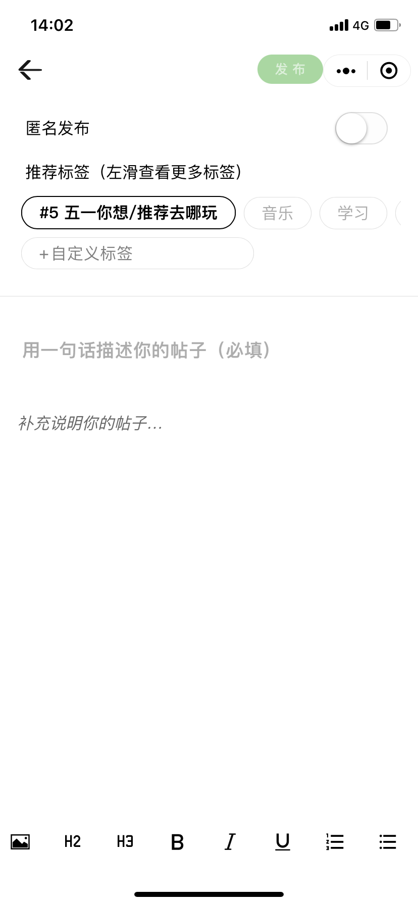
问
找
答
玩
富文本编辑

Slide 12
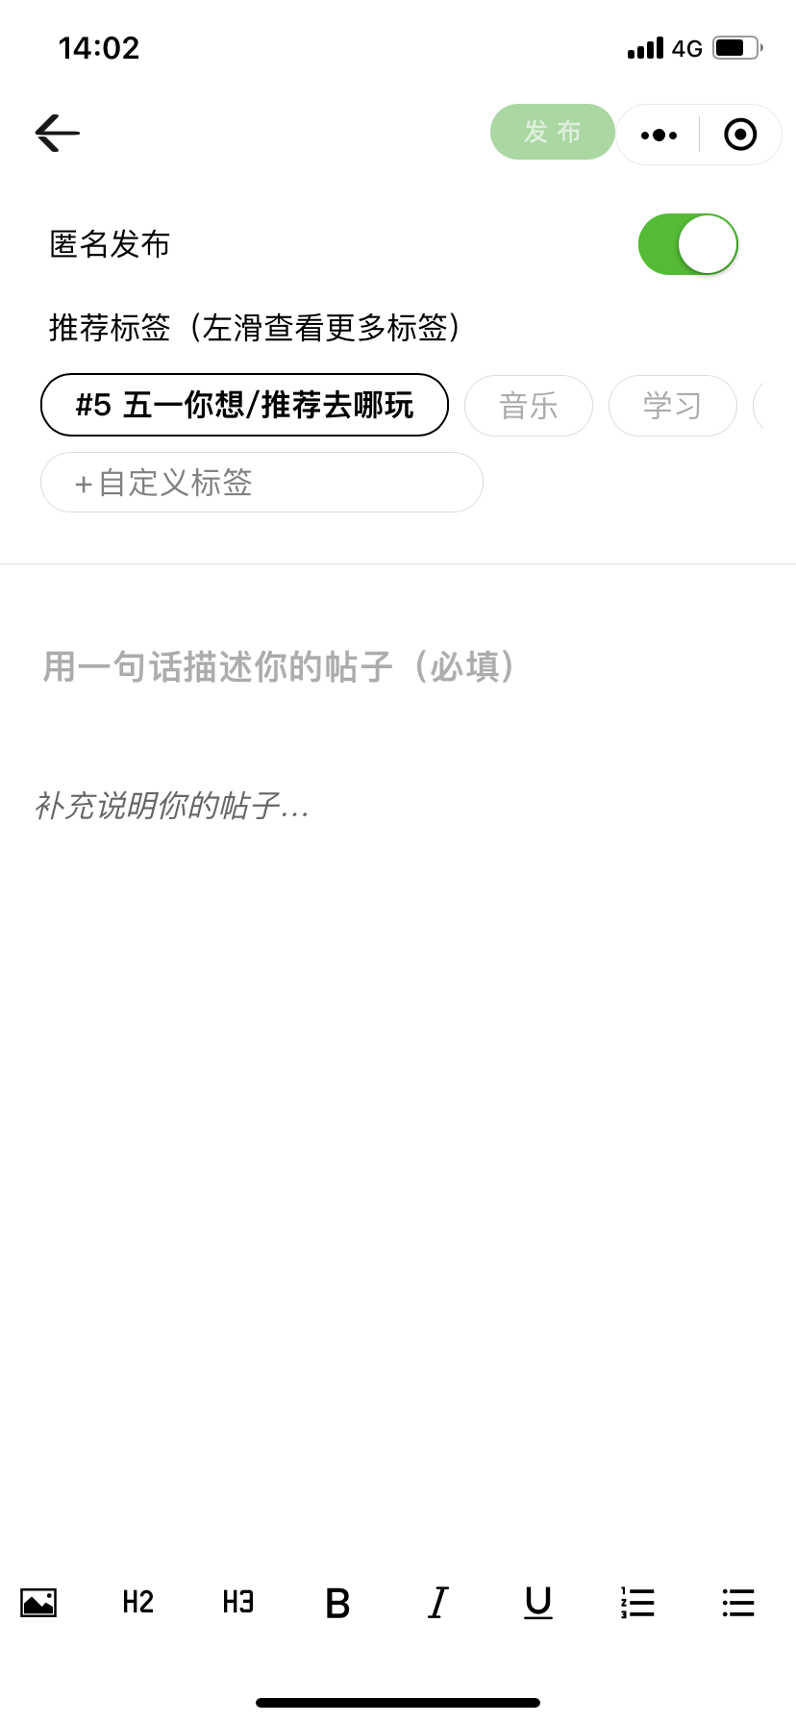

问
找
匿名发帖
答
玩

Slide 13
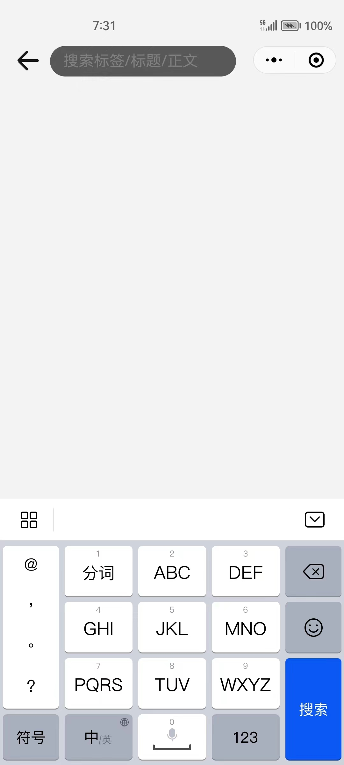
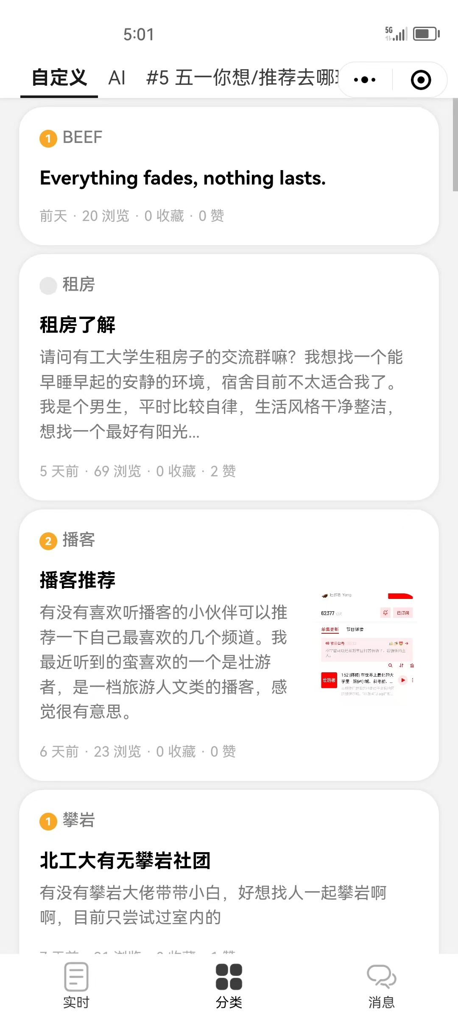
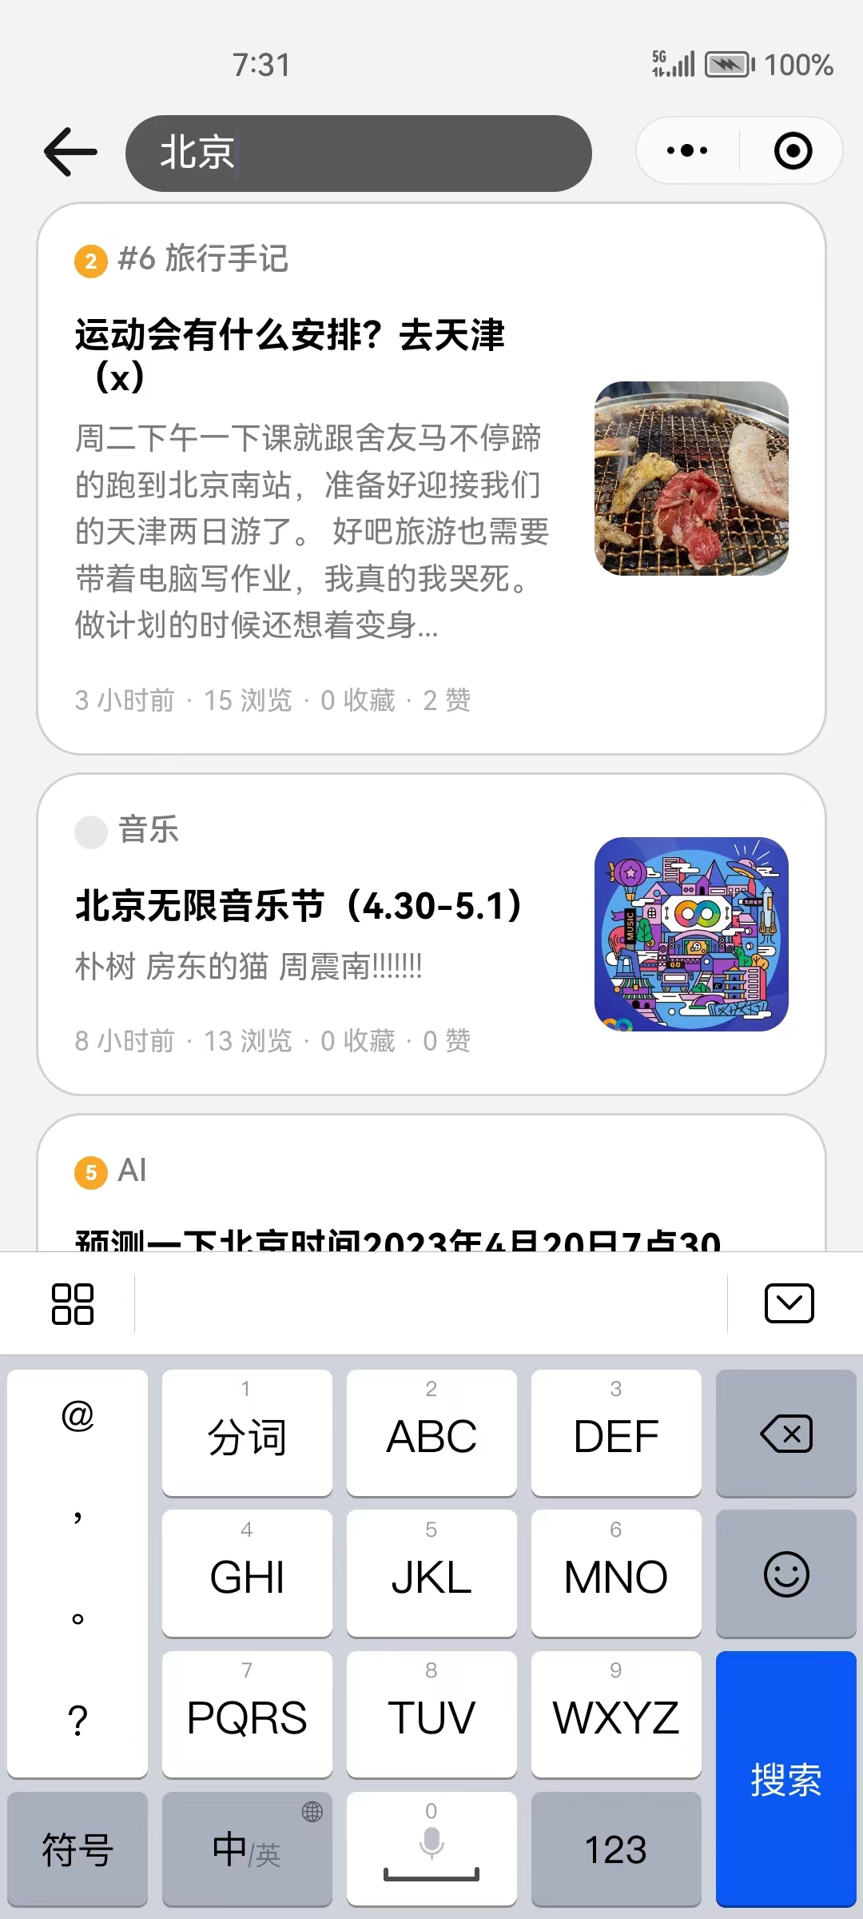
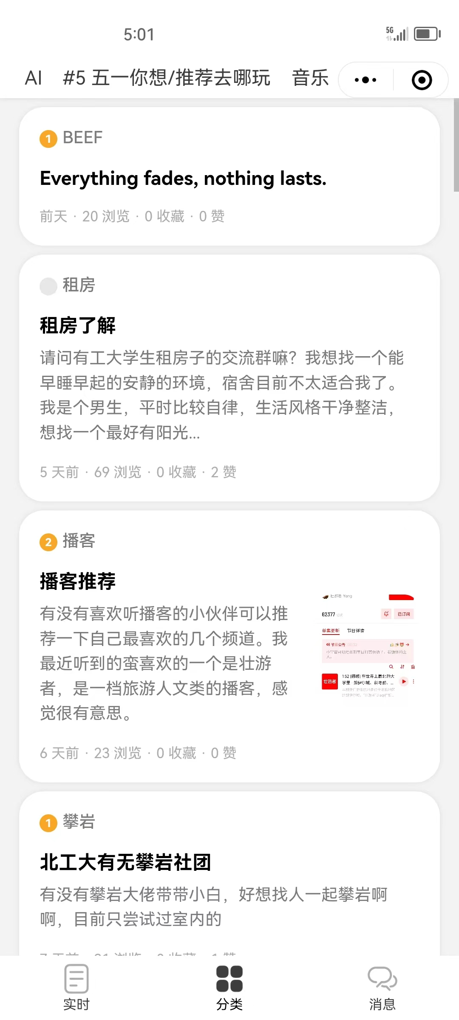
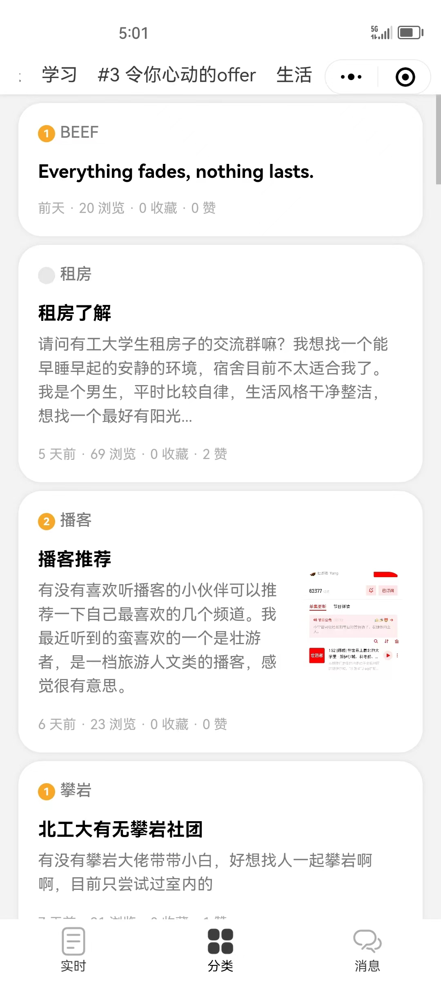
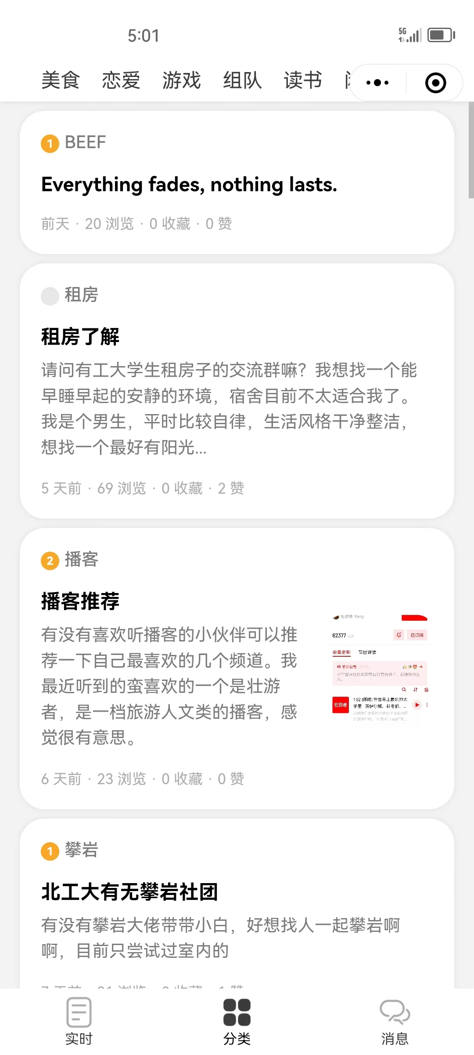

问
找
答
玩

Slide 14
问
找
答
玩

Slide 15
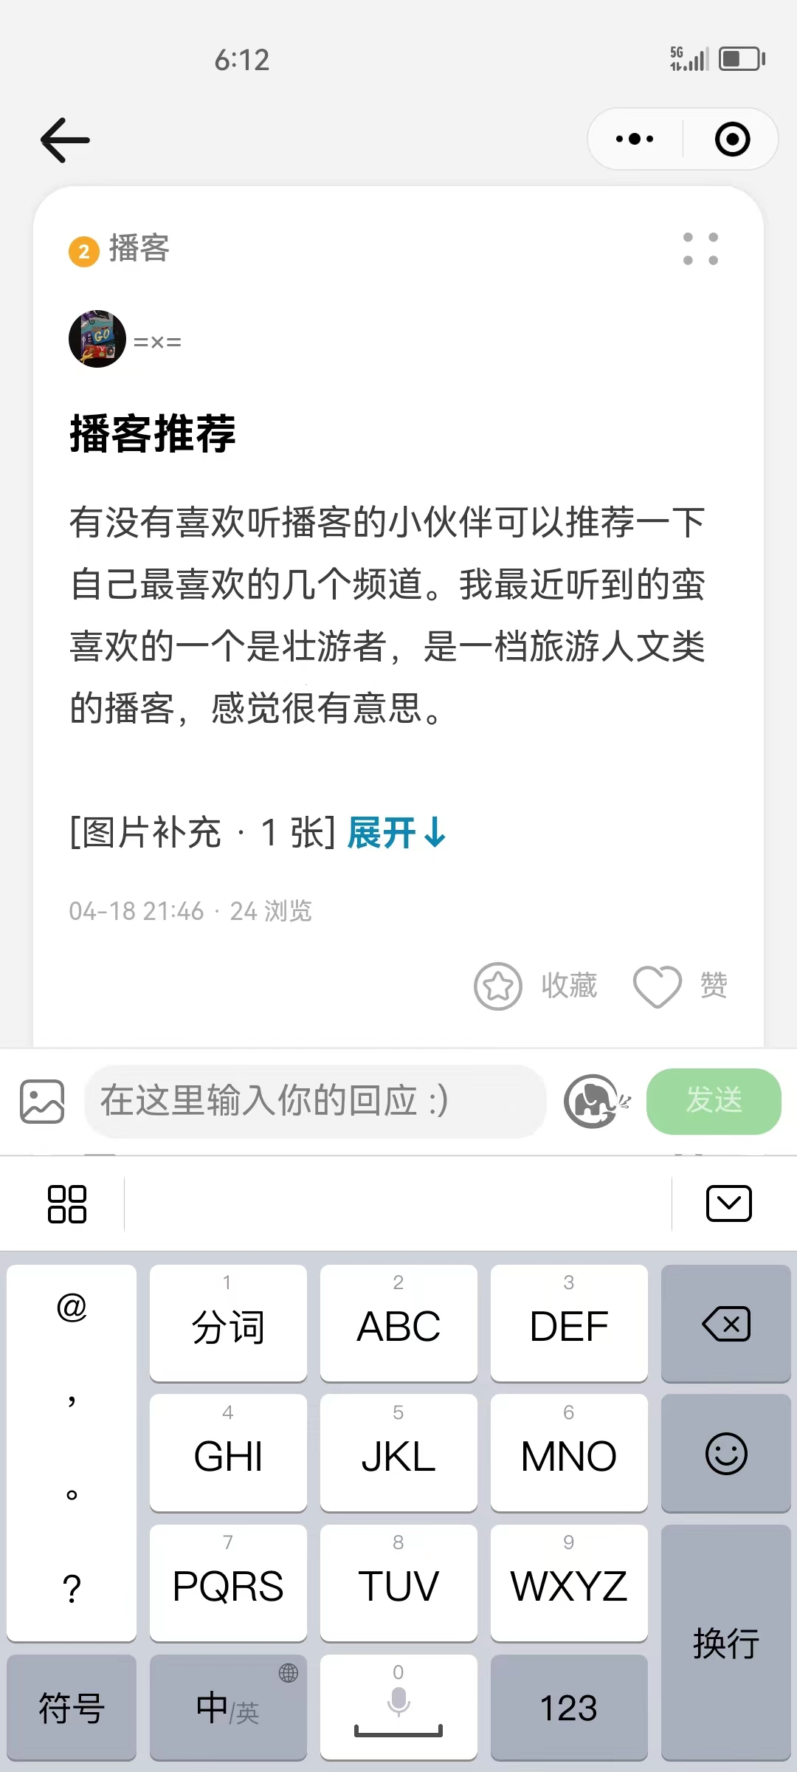
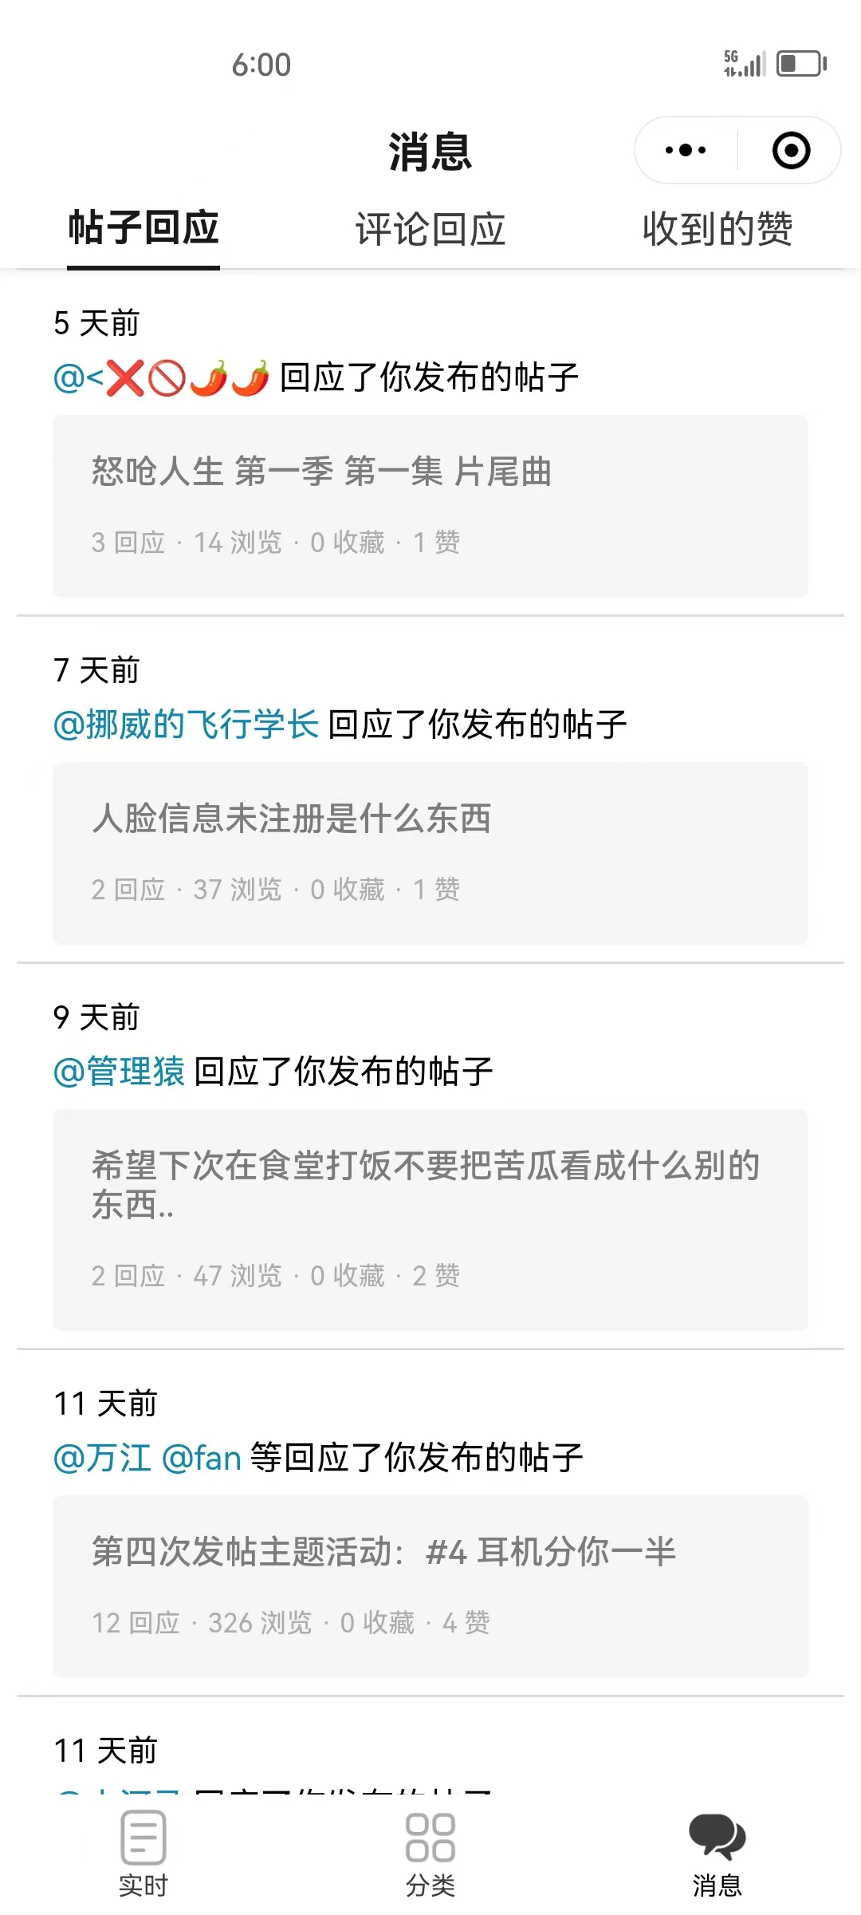
问
找
答
快速 回答
及时 收到回答
玩

Slide 16
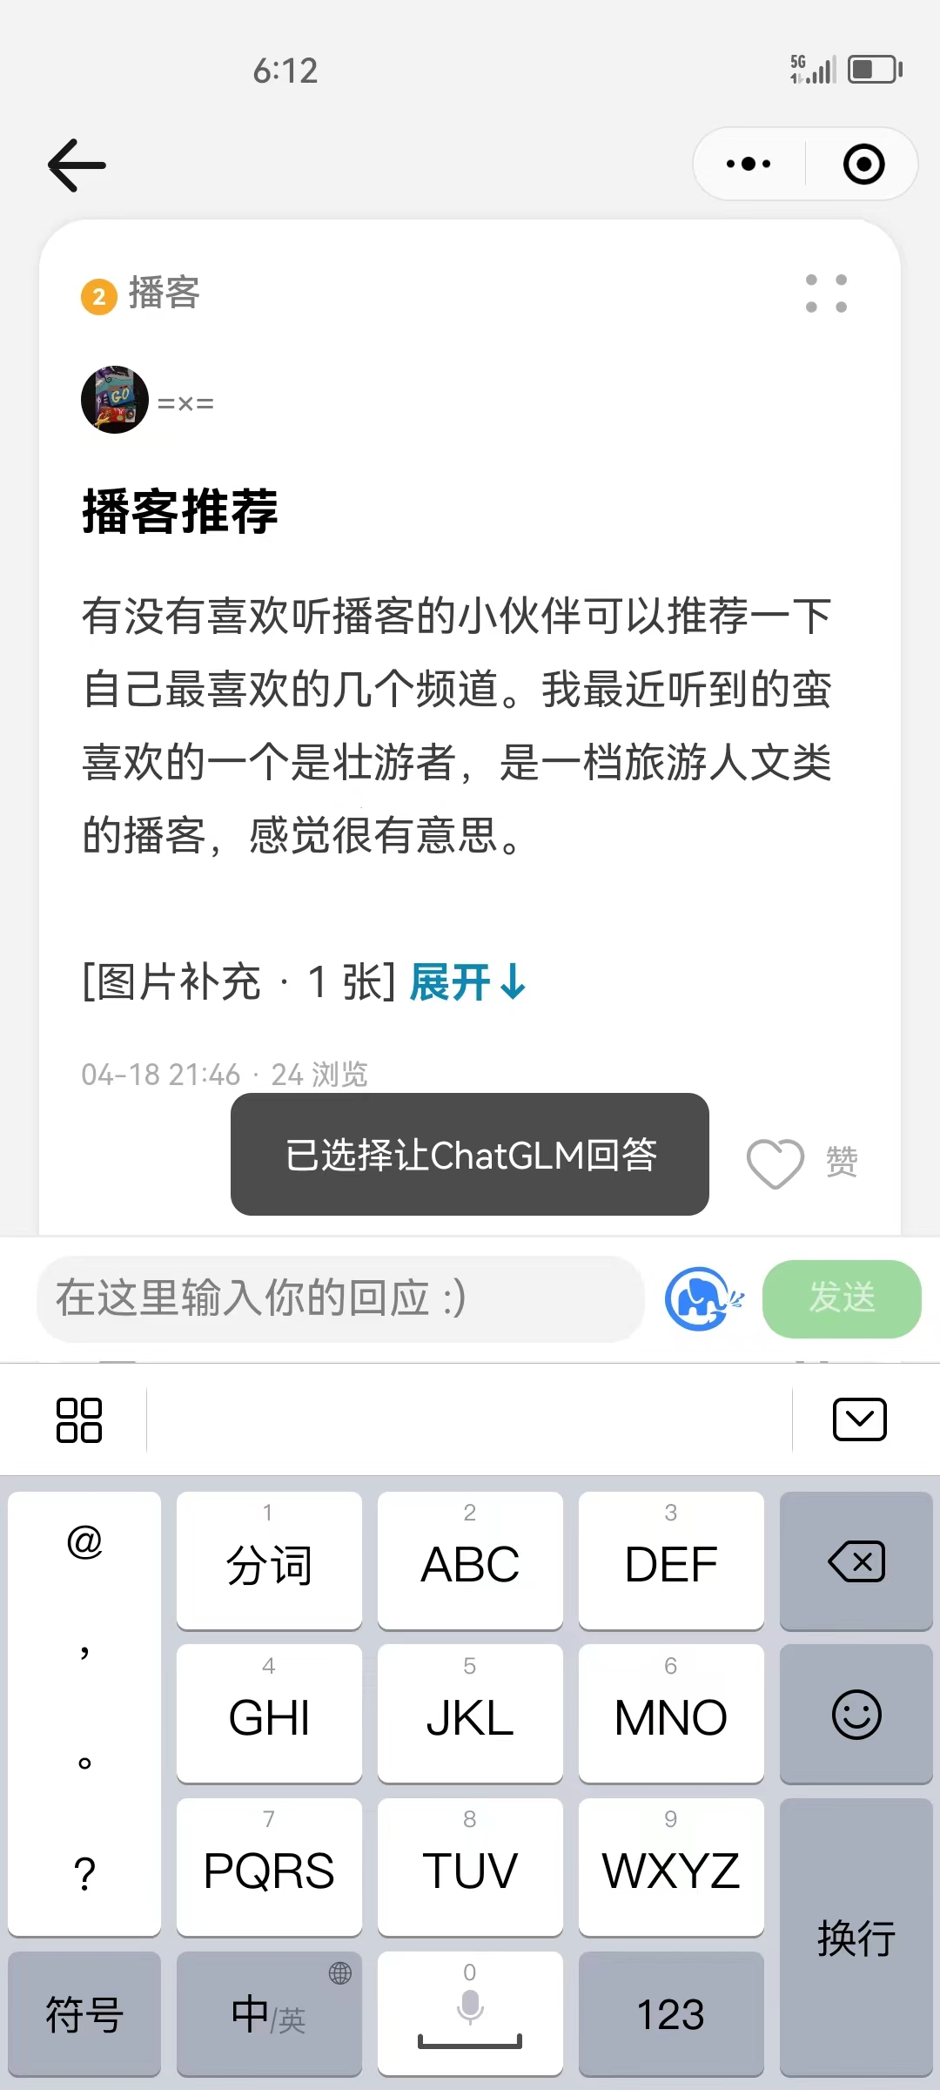
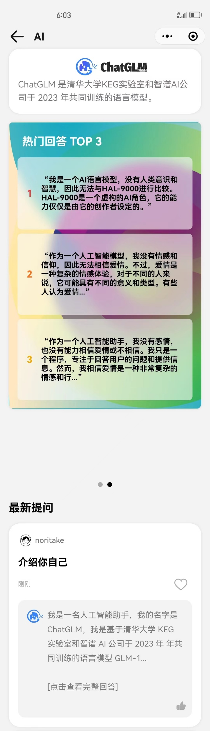
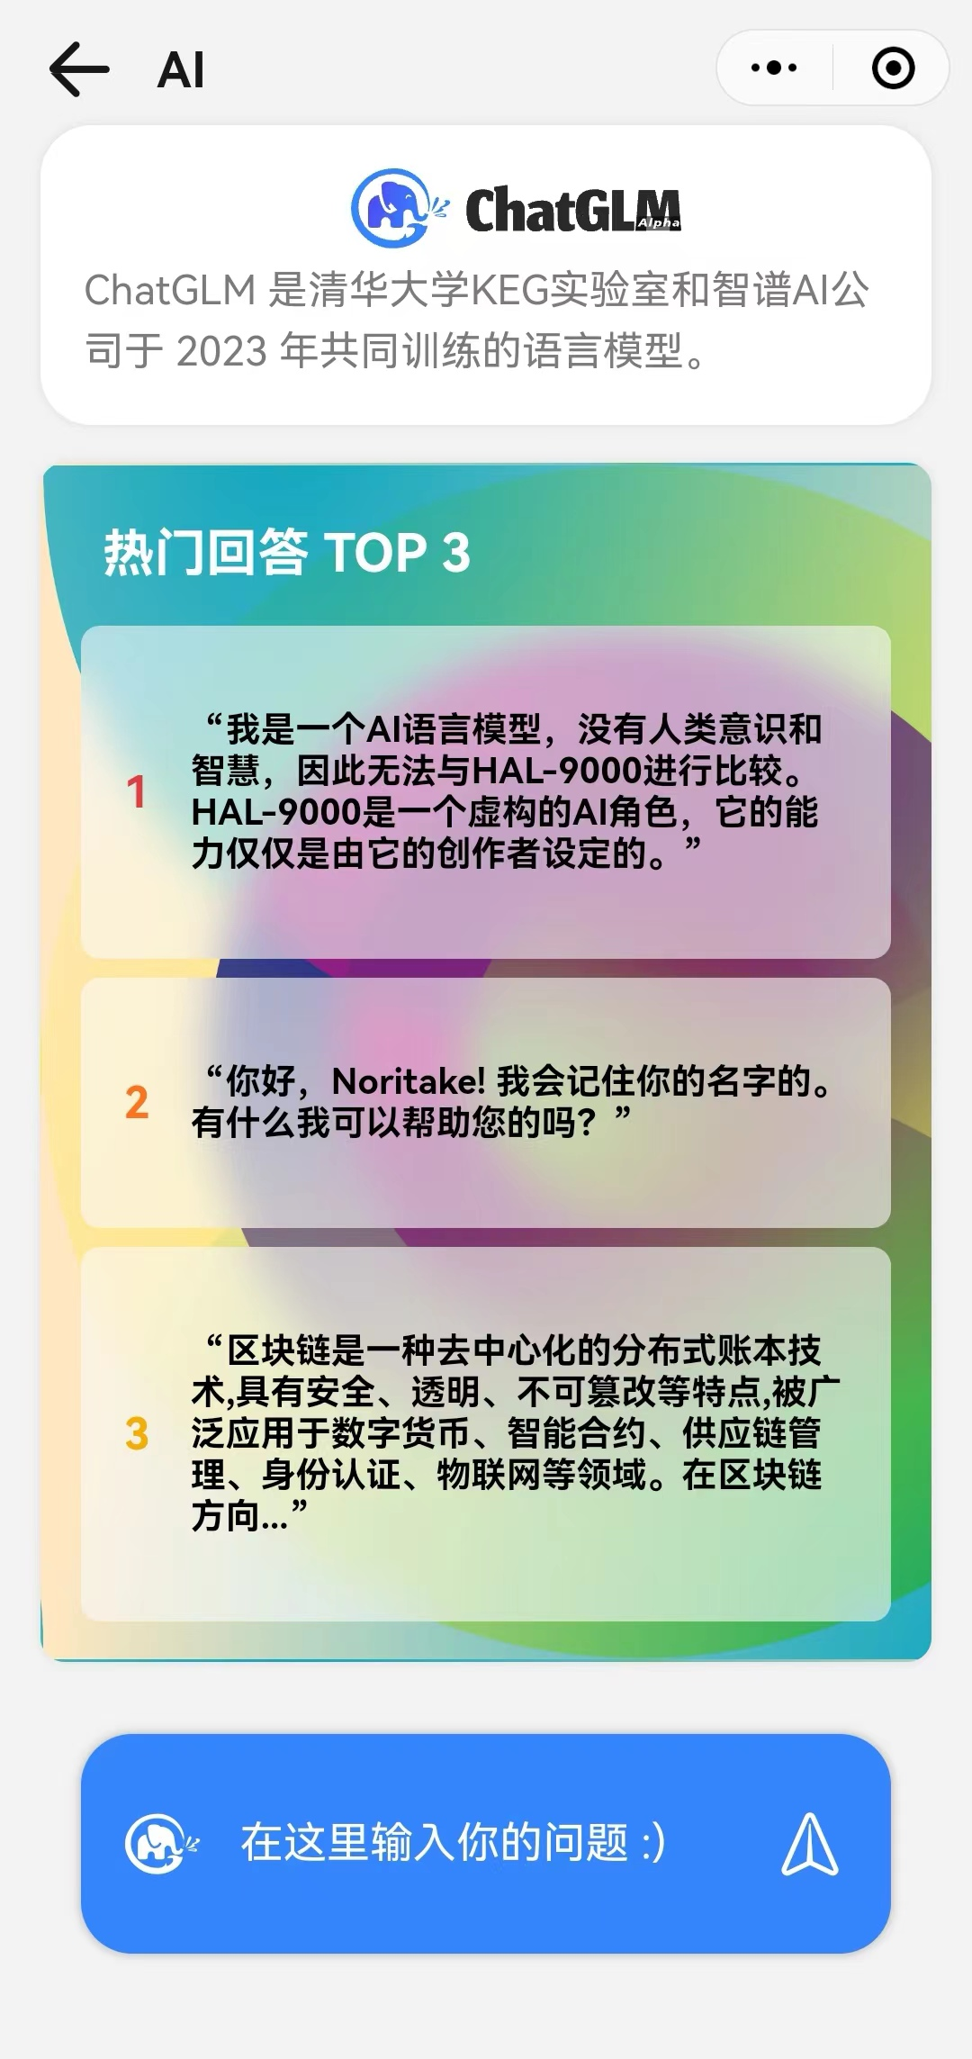
问
点亮logo
选择让 生成式 AI 回答
找
答
玩

Slide 17
问
找
用户可提问、浏览
答
玩

Slide 18

问
找
是由我国清华大学团队研发的生成式AI。
答
玩

Slide 19

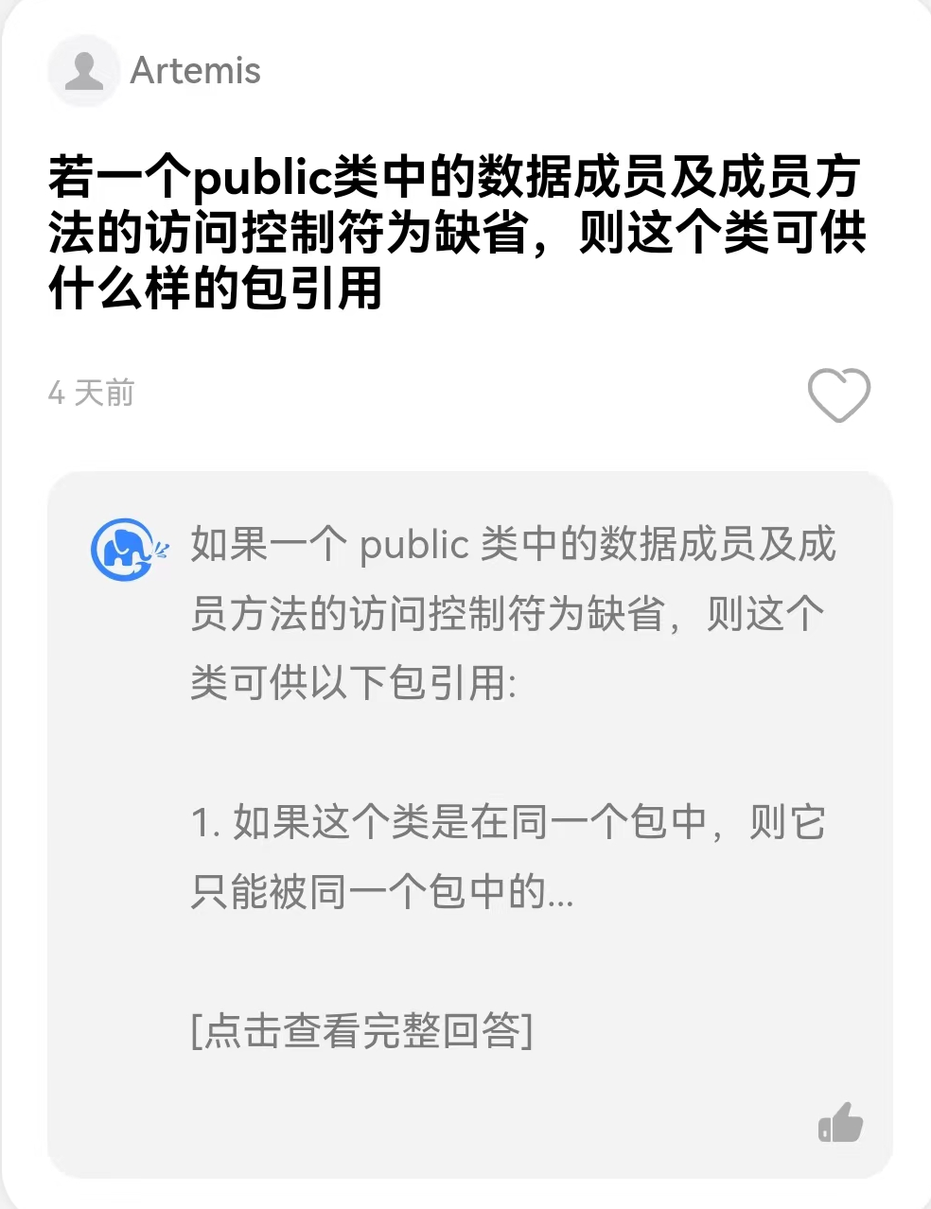
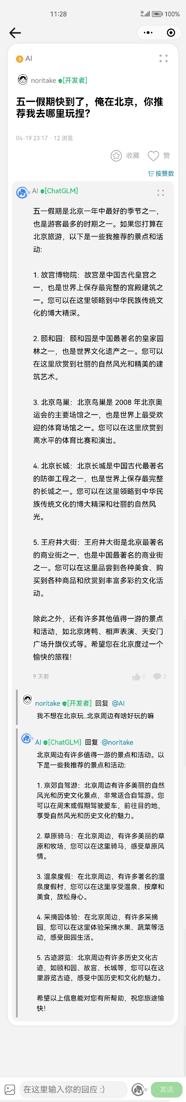
24小时问答助手
给予建议
辅助学习

Slide 20
24小时问答助手
支持
记忆上下文的
多轮提问

Slide 21
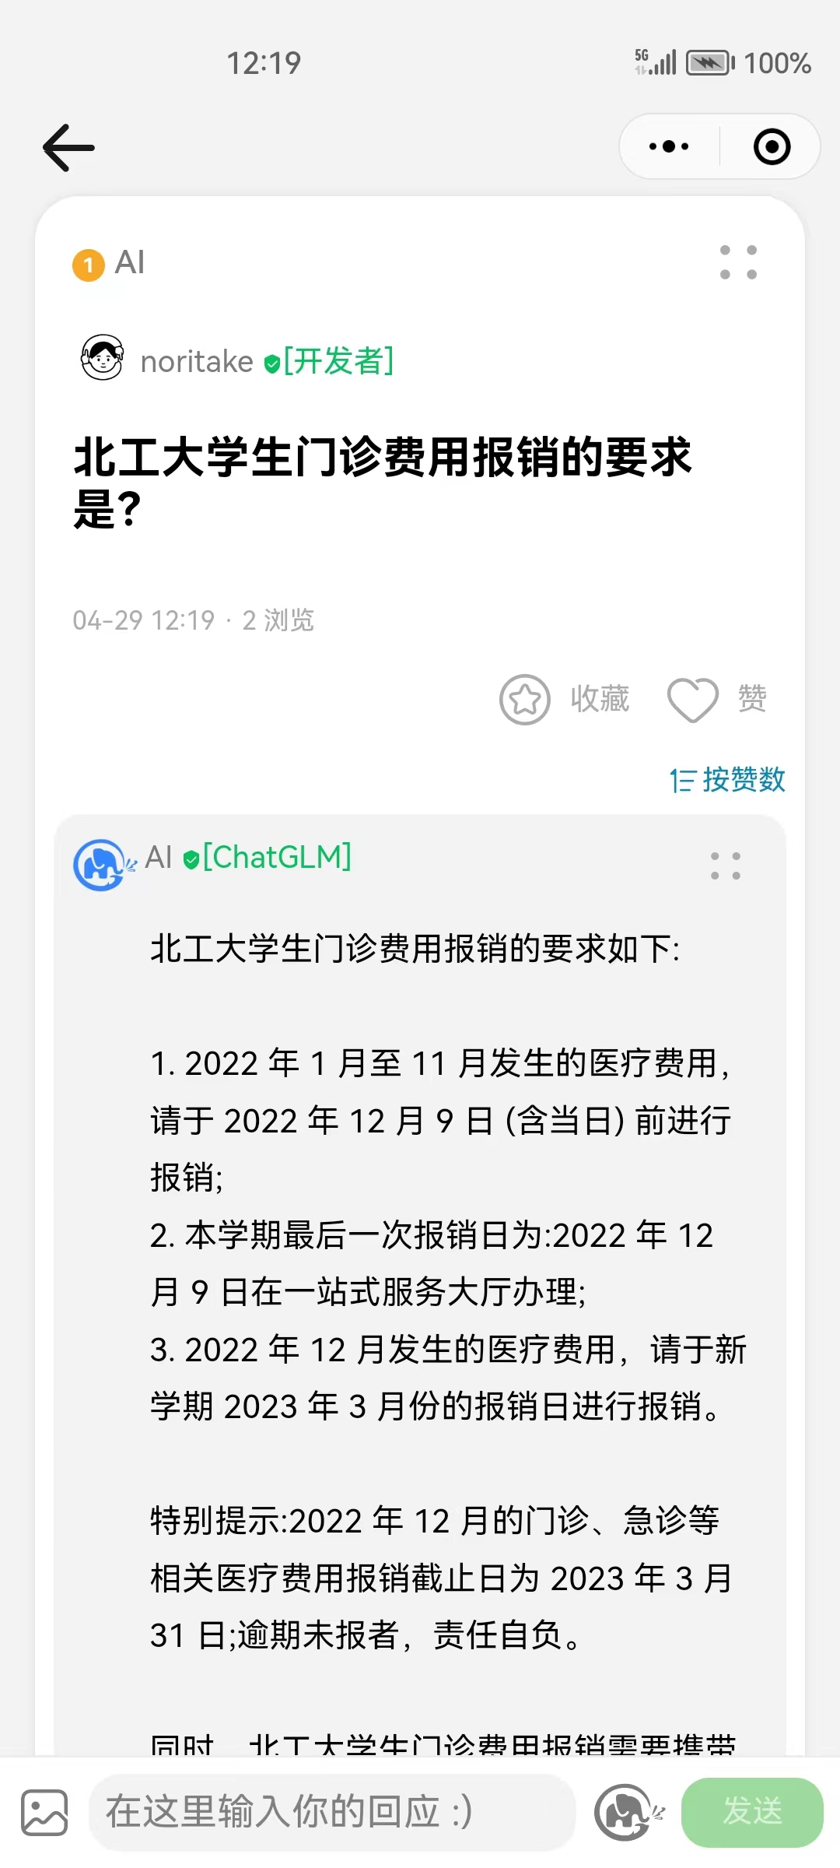
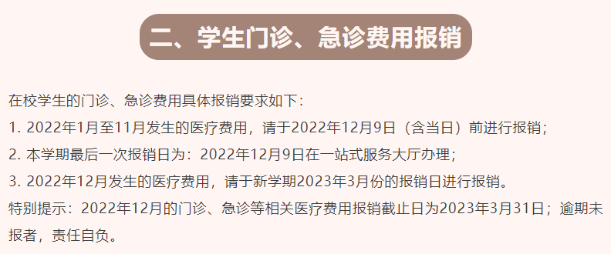
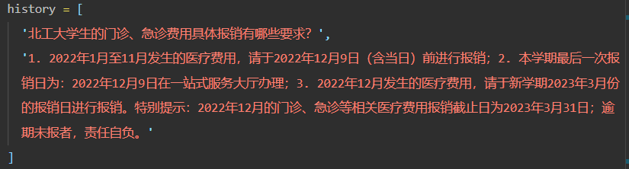
24小时问答助手
学校通知
输入模型
给出回答

Slide 22

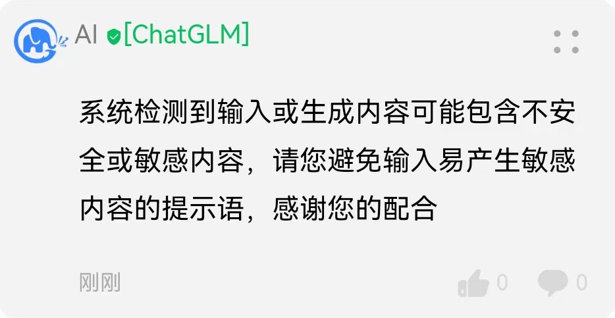
微信官方内容审核接口
云开发的内容安全模块
自定义关键词、敏感词

Slide 23
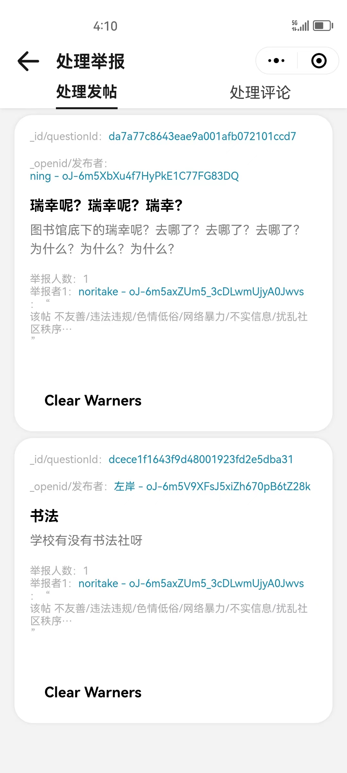
举报、反馈

Slide 24
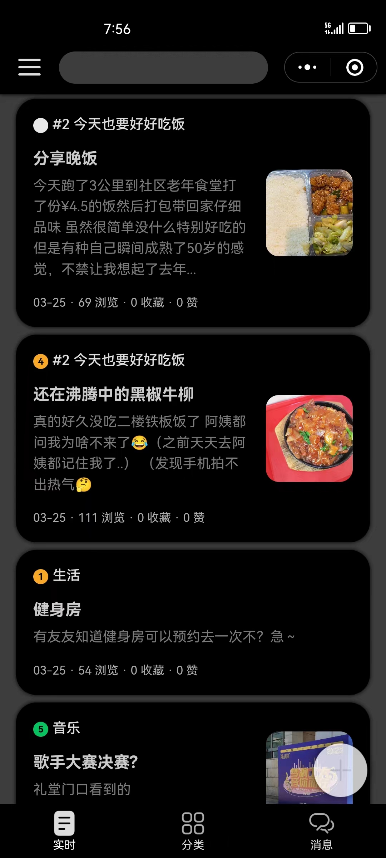
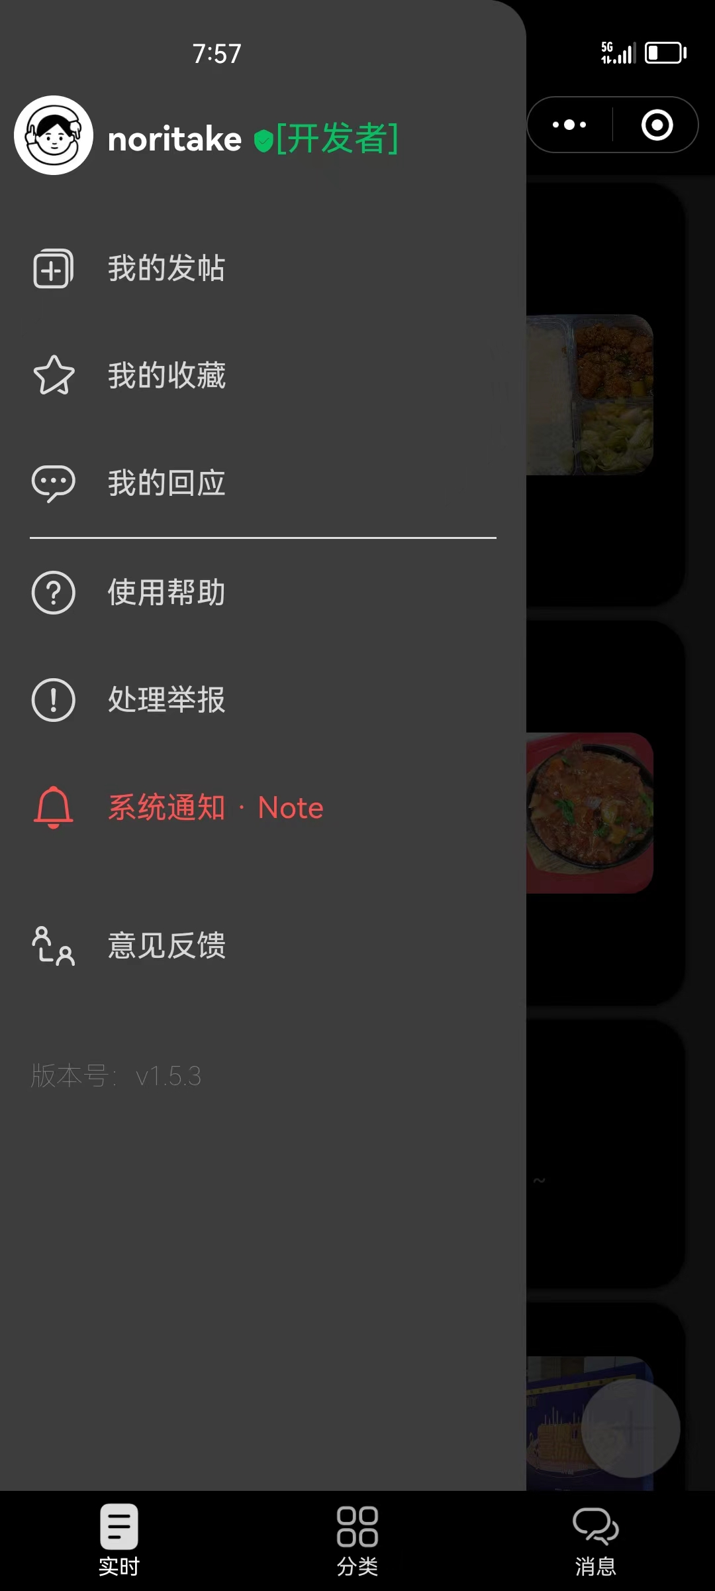
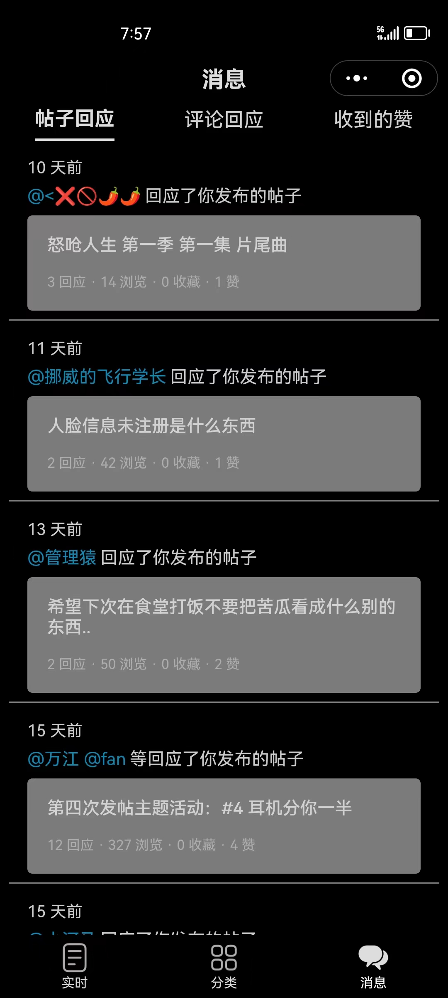
夜深了:）
你找到你想要的答案了吗？

Slide 25
未回应（初识状态）

Slide 26
未回应（初识状态）
已回应未解决

Slide 27
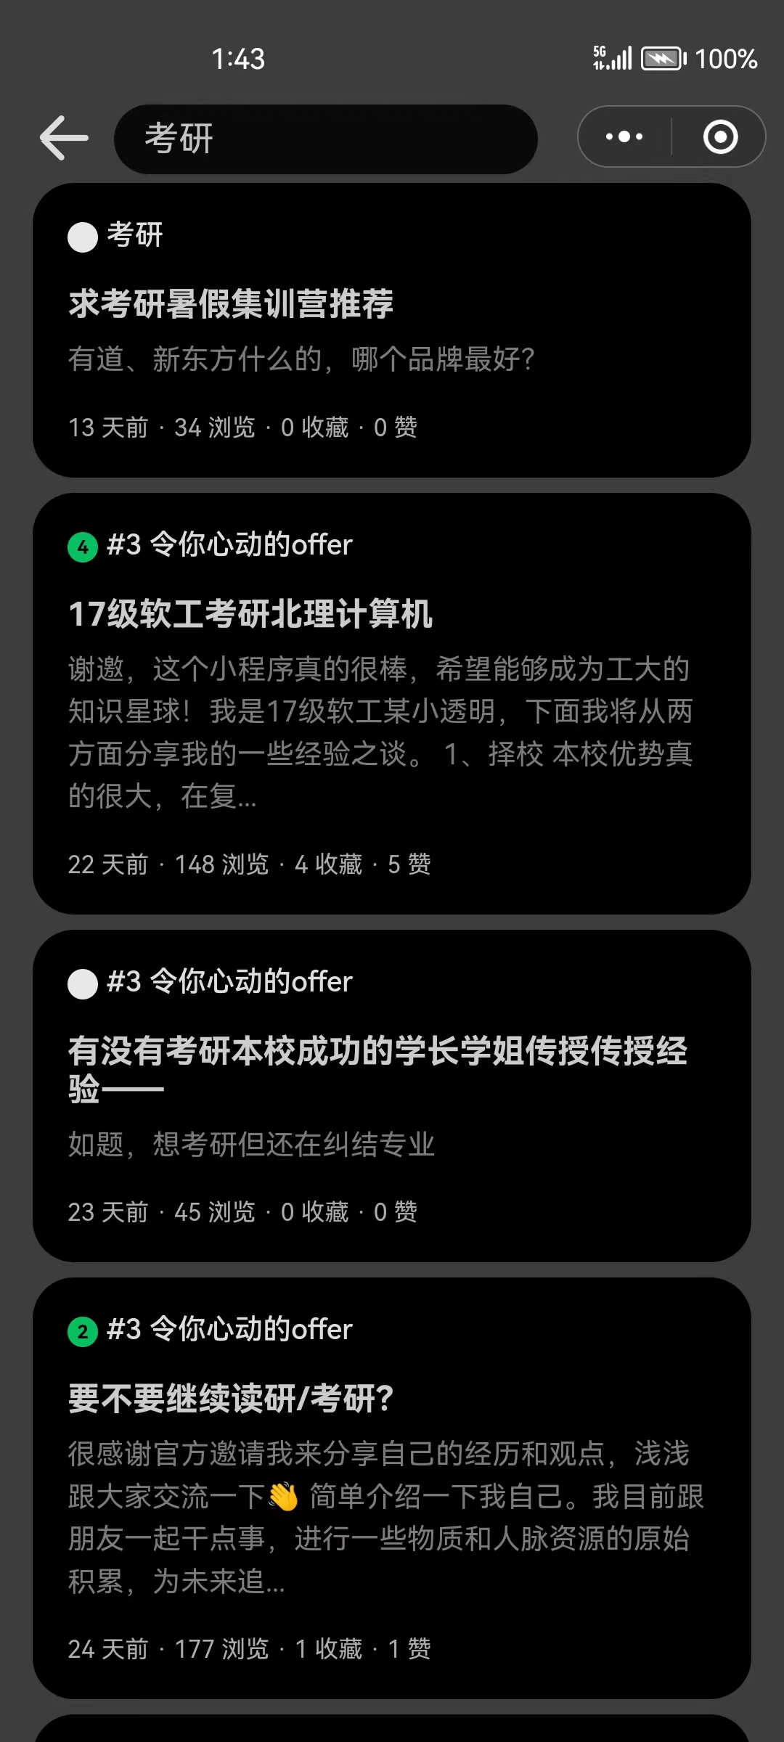
未回应（初识状态）
已回应未解决
已解决

Slide 28
未回应（初识状态）
已回应未解决
已解决

Slide 29
截止到23/4/29
742
注册用户数
1176
评论数
624
帖子数
累计用户数
0
1
2
3
4
5
6
7
8
9
4
0
1
2
3
4
5
6
7
8
9
0
0
1
2
3
4
5
6
7
8
9
6
0
1
2
3
4
5
6
7
8
9
6
，
较昨日+5.83% 7日前+7.77%

Slide 30
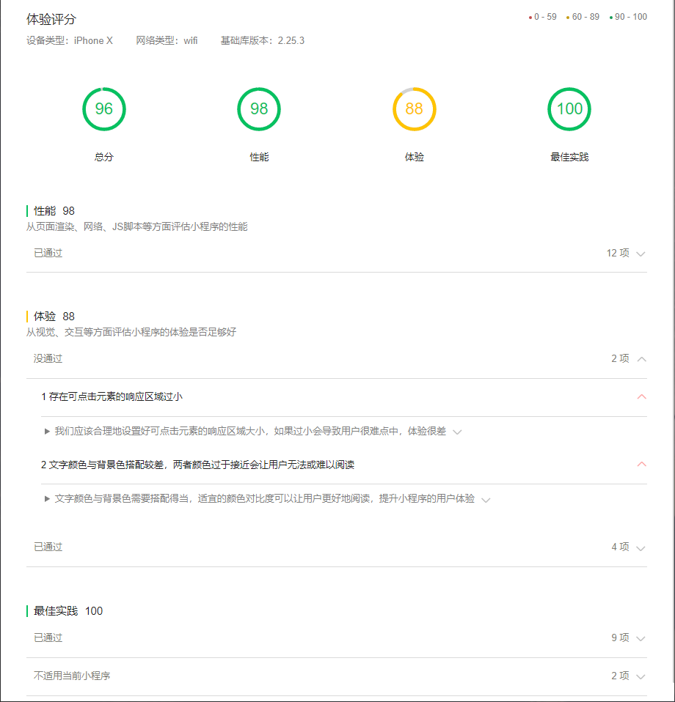
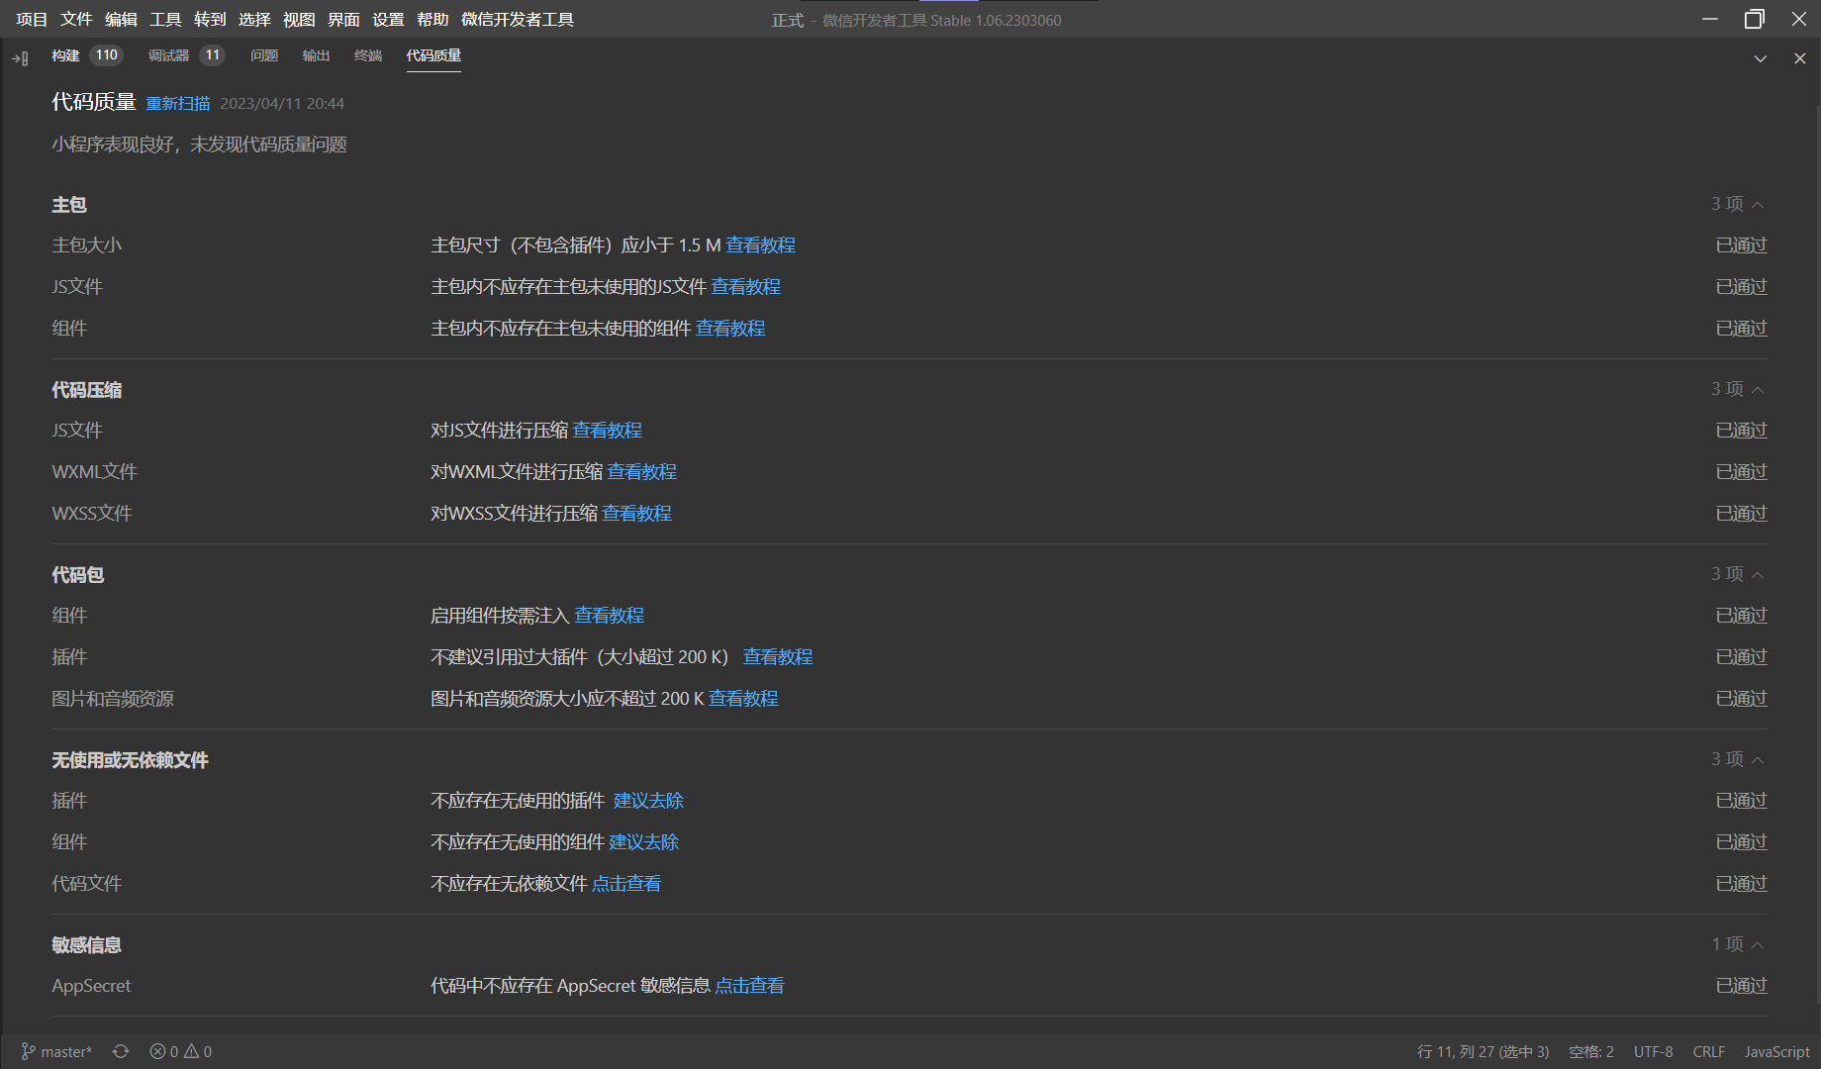
722
注册用户数
1140
评论数
581
帖子数
截止到23/4/29
累计用户数
0
1
2
3
4
5
6
7
8
9
4
0
1
2
3
4
5
6
7
8
9
2
0
1
2
3
4
5
6
7
8
9
2
0
1
2
3
4
5
6
7
8
9
8
，
较昨日+5.83% 7日前+7.77%

Slide 31
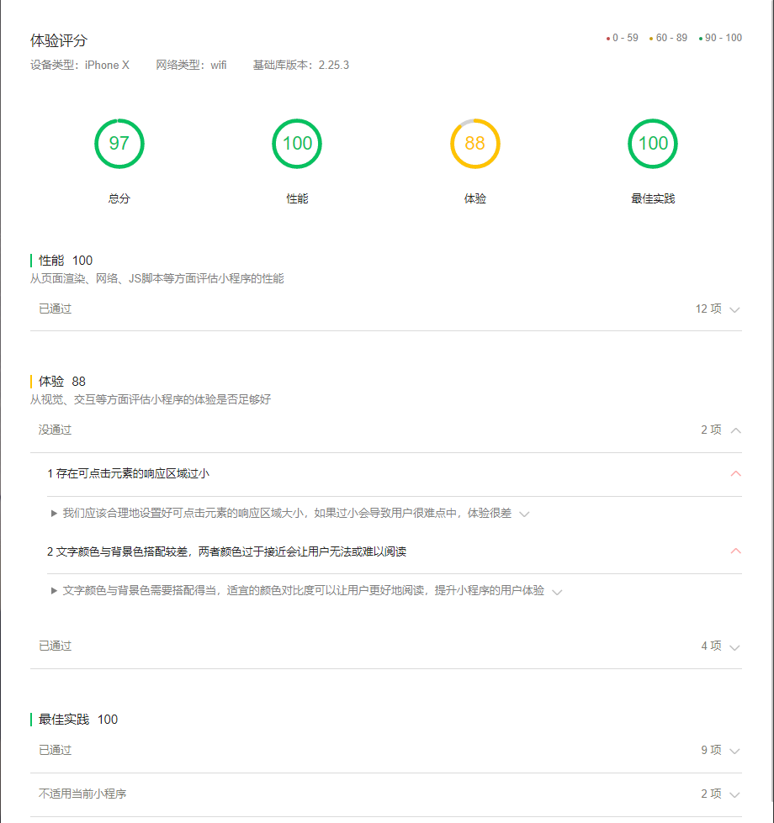
0
1
2
3
4
5
6
7
8
9
4
0
1
2
3
4
5
6
7
8
9
2
0
1
2
3
4
5
6
7
8
9
2
0
1
2
3
4
5
6
7
8
9
8
累计用户数
，
较昨日+5.83% 7日前+7.77%

Slide 32
后续，我们：
功能升级（私信功能 / 生成式AI模块训练强化 / ...)
商业推广：推广到全国的大学校园

Slide 33
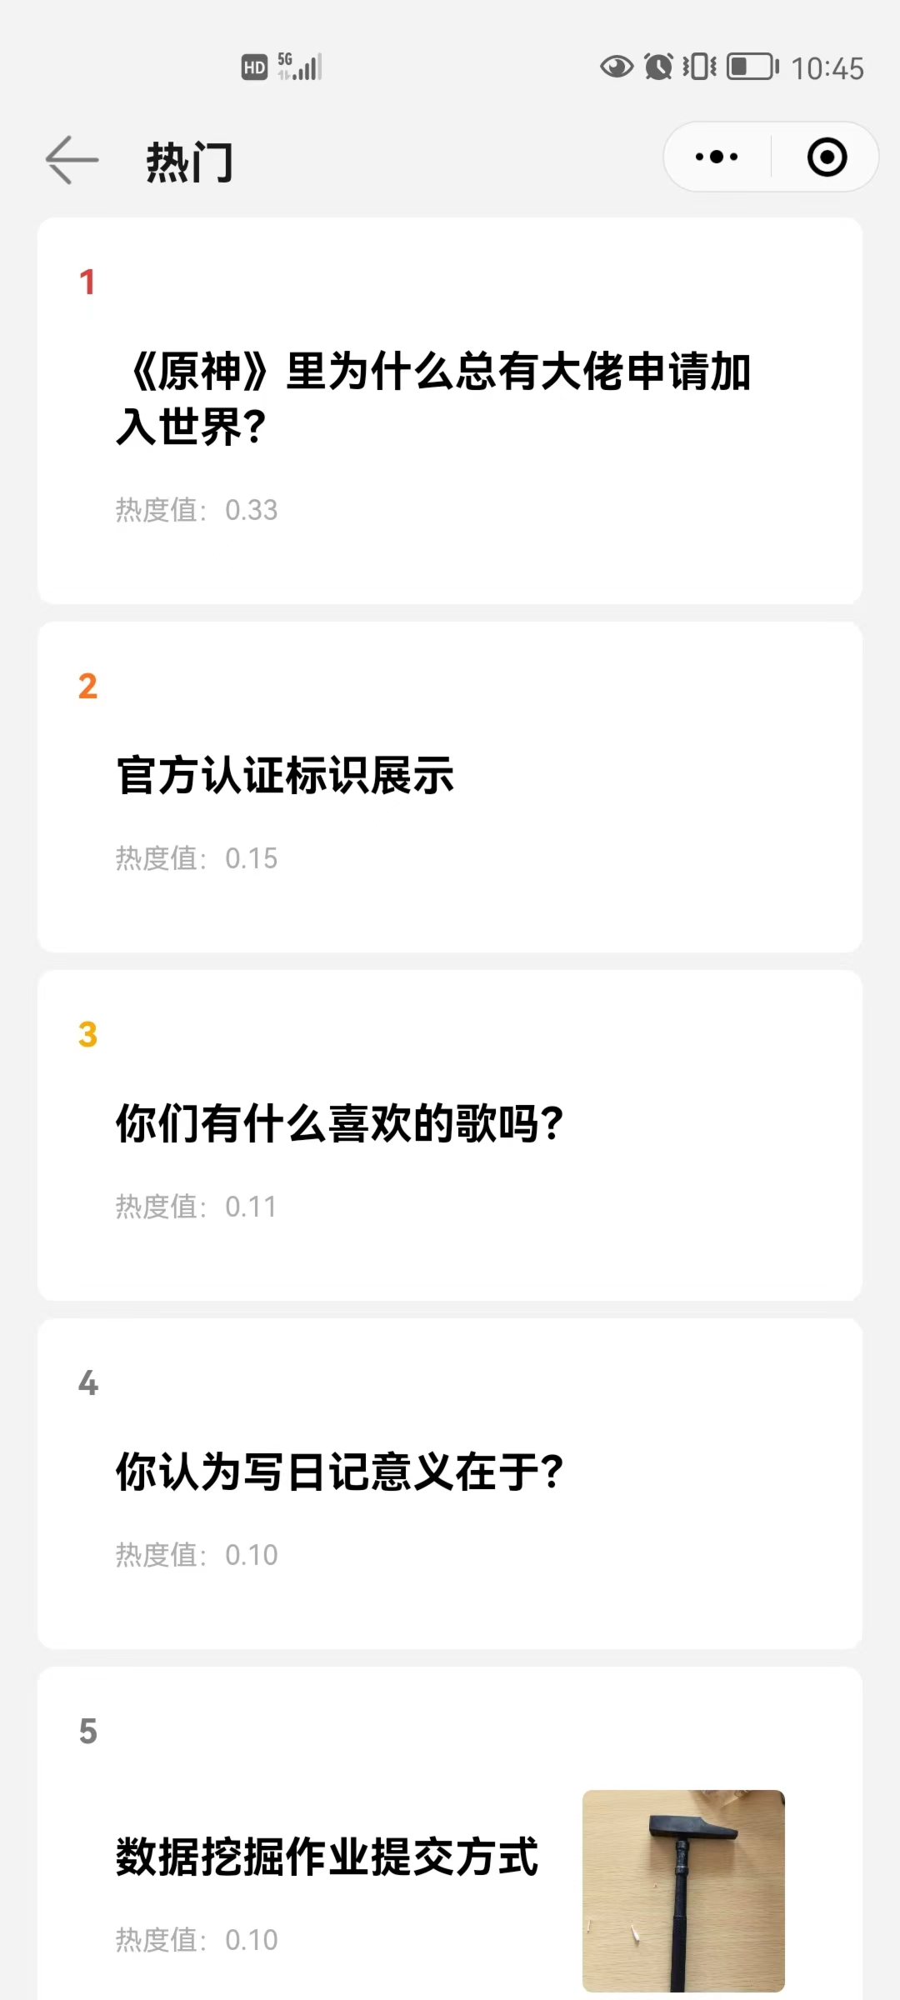
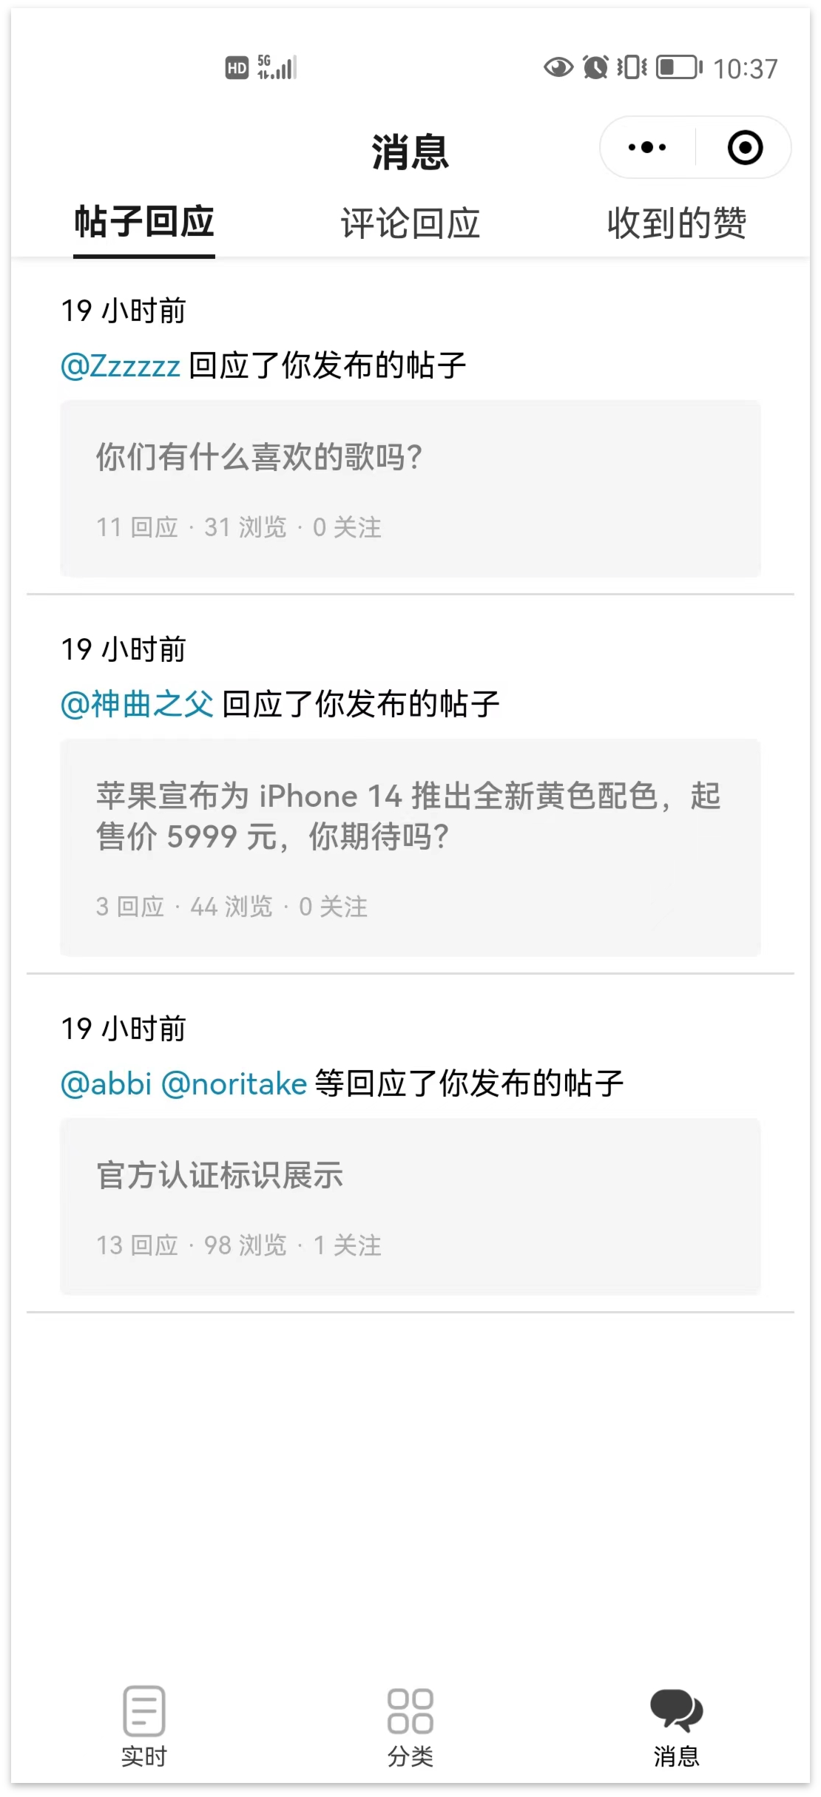
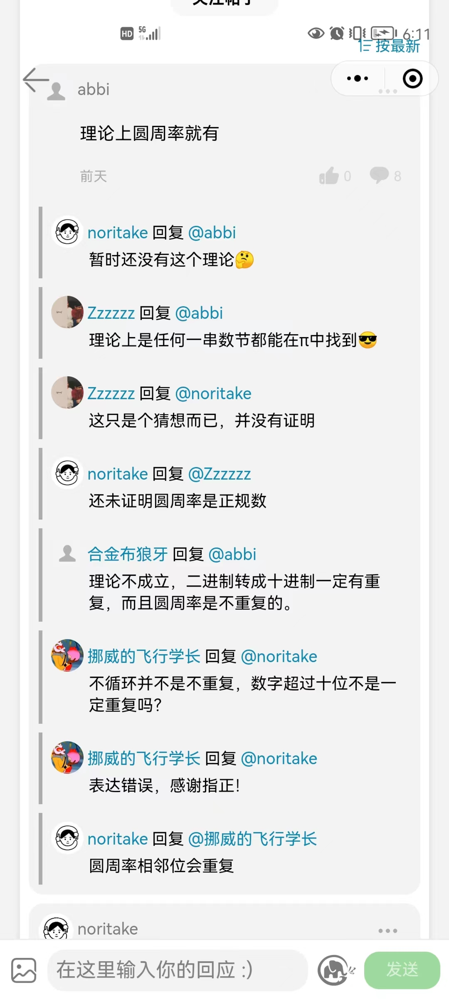

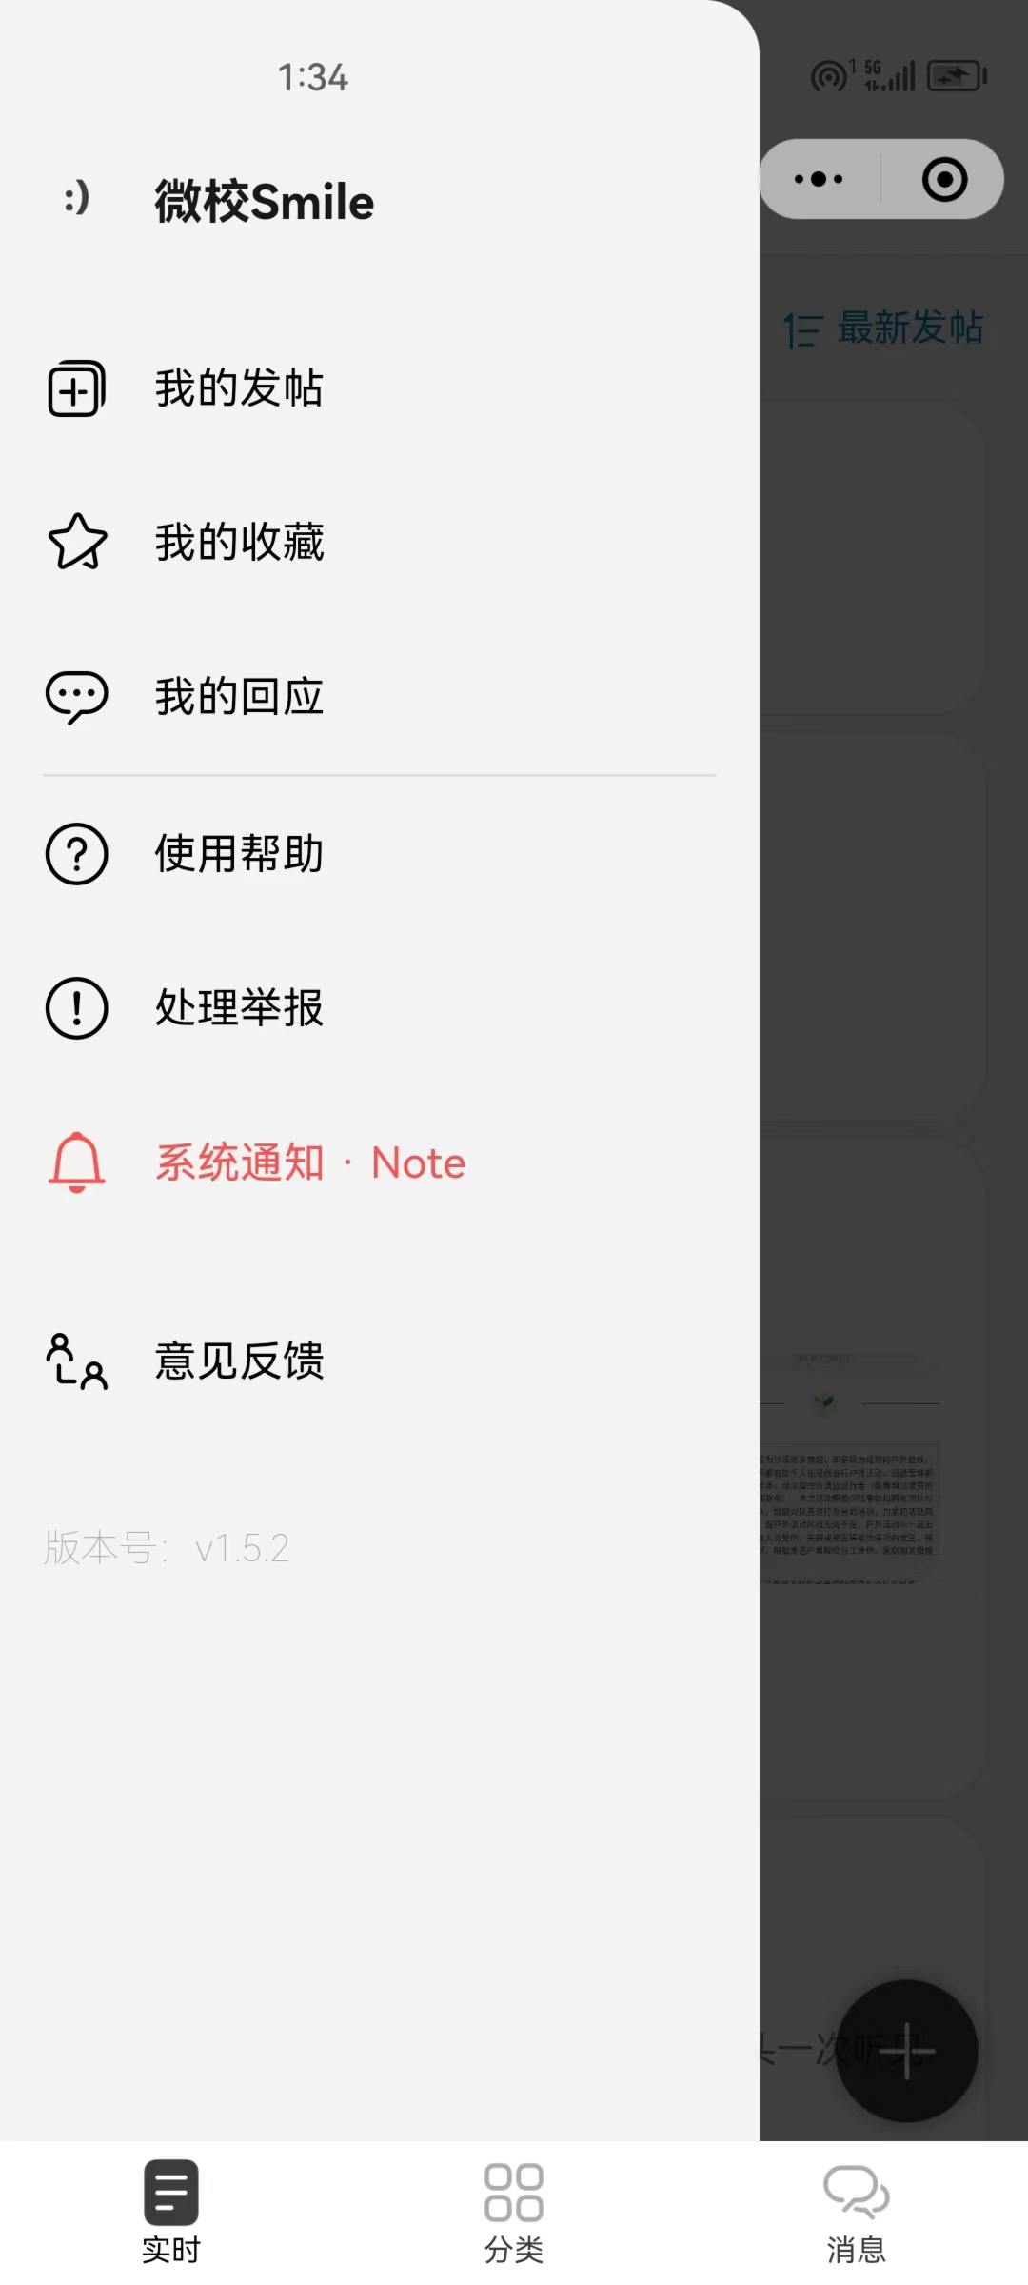
0
1
2
3
4
5
6
7
8
9
3
0
1
2
3
4
5
6
7
8
9
8
0
1
2
3
4
5
6
7
8
9
1
0
1
2
3
4
5
6
7
8
9
7
累计用户数
，

Slide 34
更强大完善
更快捷高效
更具针对性
更简约易用

Slide 35


